Slide 1


TP555 - Inteligência Artificial e Machine Learning: Classificação Linear
Felipe Augusto Pereira de Figueiredo
felipe.figueiredo@inatel.br

Slide 2
Tópicos abordados
Abordagens para classificação linear:
Classificação Bayesiana
Regressão logística
Métricas para avaliação de classificadores.

Slide 3
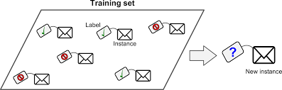
Motivação
Classificação de emails entre SPAM e pessoal (HAM).
Detecção de símbolos (classificação de símbolos).
Notes:
Motivacão: classificacão de e-mails, detecção de símbolos

Slide 4
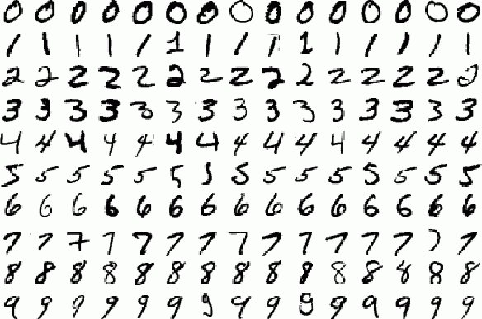

Motivação
Reconhecimento de dígitos escritos à mão.
Classificação de texto.

Slide 5
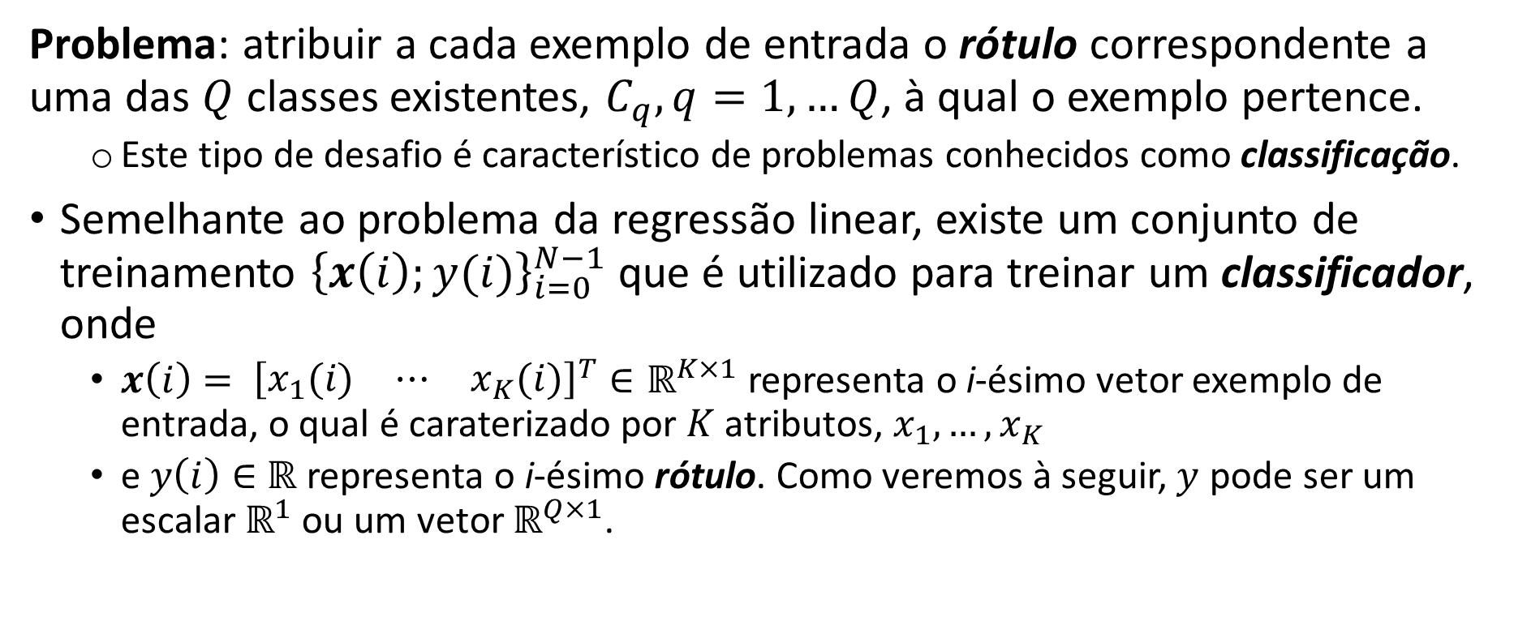
Definição do problema
Problema: atribuir a cada exemplo de entrada o rótulo correspondente a uma das $Q$ classes existentes, $C_{q},q=1,…Q$, à qual o exemplo pertence.
Este tipo de desafio é característico de problemas conhecidos como classificação.
Semelhante ao problema da regressão linear, existe um conjunto de treinamento ${\left\{x\left(i\right);y(i)\right\}}_{i=0}^{N−1}$ que é utilizado para treinar um classificador, onde
$x\left(i\right)= {\left[\begin{matrix}x_{1}(i) & ⋯ & x_{K}(i)\end{matrix}\right]}^{T}∈ℝ^{K×1}$ representa o i-ésimo vetor exemplo de entrada, o qual é caraterizado por $K$ atributos, $x_{1}, …,x_{K}$
e $y\left(i\right)∈$ $ℝ$ representa o i-ésimo rótulo. Como veremos à seguir, $y$ pode ser um escalar $ℝ^{1}$ ou um vetor $ℝ^{Q×1}$.

Slide 6
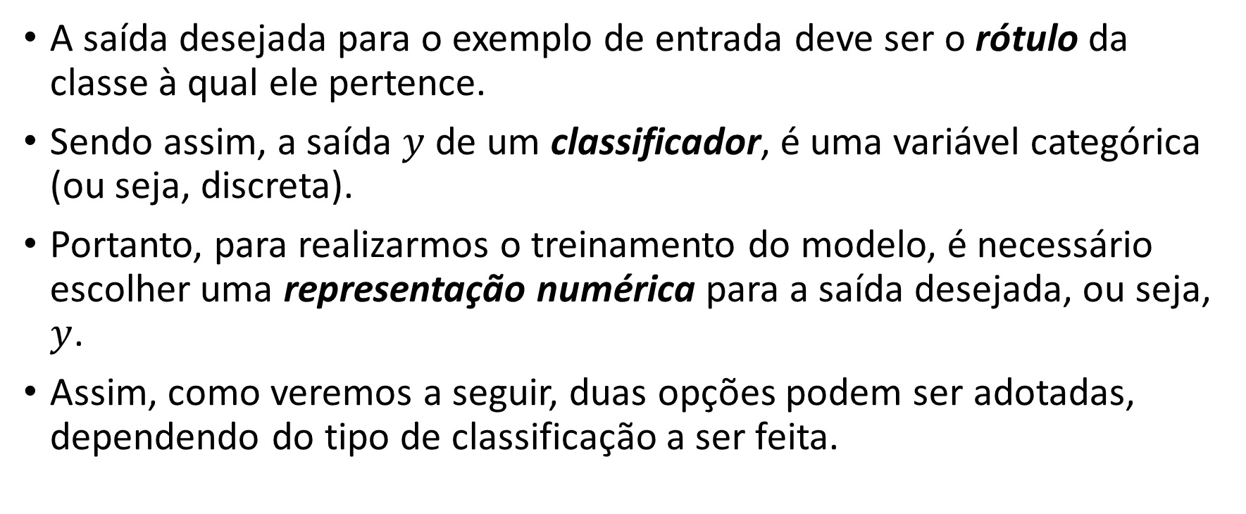
Representação da saída desejada
A saída desejada para o exemplo de entrada deve ser o rótulo da classe à qual ele pertence.
Sendo assim, a saída $y$ de um classificador, é uma variável categórica (ou seja, discreta).
Portanto, para realizarmos o treinamento do modelo, é necessário escolher uma representação numérica para a saída desejada, ou seja, $y$.
Assim, como veremos a seguir, duas opções podem ser adotadas, dependendo do tipo de classificação a ser feita.

Slide 7
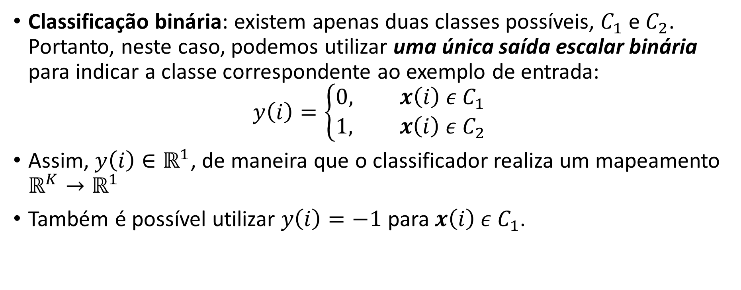
Representação da saída desejada
Classificação binária: existem apenas duas classes possíveis, $C_{1}$ e $C_{2}$. Portanto, neste caso, podemos utilizar uma única saída escalar binária para indicar a classe correspondente ao exemplo de entrada:
$$y\left(i\right)=\left\{\begin{aligned}0, x\left(i\right) ε{ C}_{1} \\ &1, x\left(i\right) ε{ C}_{2}\end{aligned}\right.$$
Assim, $y\left(i\right)∈ℝ^{1}$, de maneira que o classificador realiza um mapeamento $ℝ^{K}→ℝ^{1}$
Também é possível utilizar $y\left(i\right)=−1$ para $x\left(i\right) ε{ C}_{1}$.

Slide 8
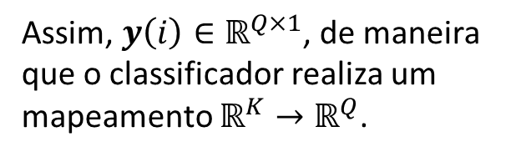
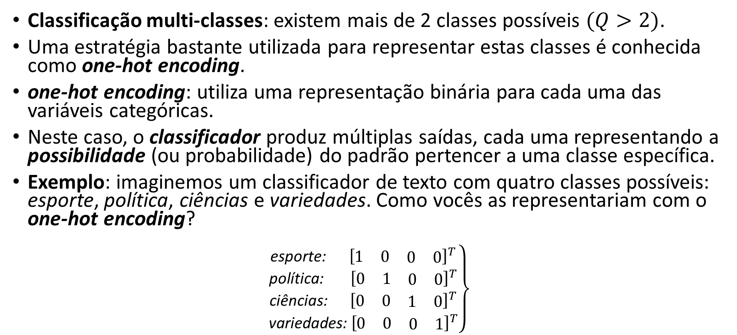
Representação da saída desejada
Classificação multi-classes: existem mais de 2 classes possíveis $(Q>2)$.
Uma estratégia bastante utilizada para representar estas classes é conhecida como one-hot encoding.
one-hot encoding: utiliza uma representação binária para cada uma das variáveis categóricas.
Neste caso, o classificador produz múltiplas saídas, cada uma representando a possibilidade (ou probabilidade) do padrão pertencer a uma classe específica.
Exemplo: imaginemos um classificador de texto com quatro classes possíveis: esporte, política, ciências e variedades. Como vocês as representariam com o one-hot encoding?
$$\left.\begin{matrix}\text{esporte}\text{: }{\left[\begin{matrix}1 & 0 & \begin{matrix}0 & 0\end{matrix}\end{matrix}\right]}^{T} \\ \text{pol}\text{í}\text{tica}\text{: }{\left[\begin{matrix}0 & 1 & \begin{matrix}0 & 0\end{matrix}\end{matrix}\right]}^{T} \\ \begin{matrix}\text{ci}\text{ê}\text{ncias}\text{: }{ \left[\begin{matrix}0 & 0 & \begin{matrix}1 & 0\end{matrix}\end{matrix}\right]}^{T} \\ \text{variedades}\text{: }{\left[\begin{matrix}0 & 0 & \begin{matrix}0 & 1\end{matrix}\end{matrix}\right]}^{T}\end{matrix}\end{matrix}\right\}$$
Assim, $y\left(i\right)∈ℝ^{Q×1}$, de maneira que o classificador realiza um mapeamento $ℝ^{K}→ℝ^{Q}$.

Slide 9
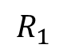
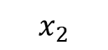
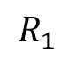
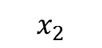
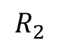
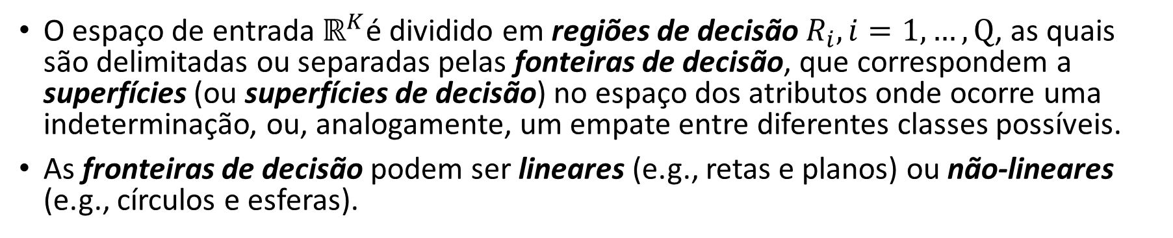
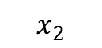
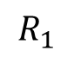
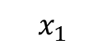
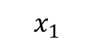
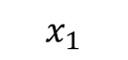
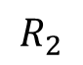
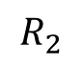
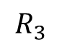
Fronteiras de decisão de um classificador
O espaço de entrada $ℝ^{K}$é dividido em regiões de decisão $R_{i}, i=1,…,Q$, as quais são delimitadas ou separadas pelas fonteiras de decisão, que correspondem a superfícies (ou superfícies de decisão) no espaço dos atributos onde ocorre uma indeterminação, ou, analogamente, um empate entre diferentes classes possíveis.
As fronteiras de decisão podem ser lineares (e.g., retas e planos) ou não-lineares (e.g., círculos e esferas).
$$x_{2}$$
$$x_{2}$$
$$x_{2}$$
$$R_{2}$$
classificação linear
classificação não-linear
classificação linear
$$R_{3}$$
$$R_{1}$$
$$R_{2}$$
$$R_{2}$$
$$R_{1}$$
$$R_{1}$$
$$x_{1}$$
$$x_{1}$$
$$x_{1}$$
Regiões de decisão em problemas de classificação binária e multi-classes.

Slide 10
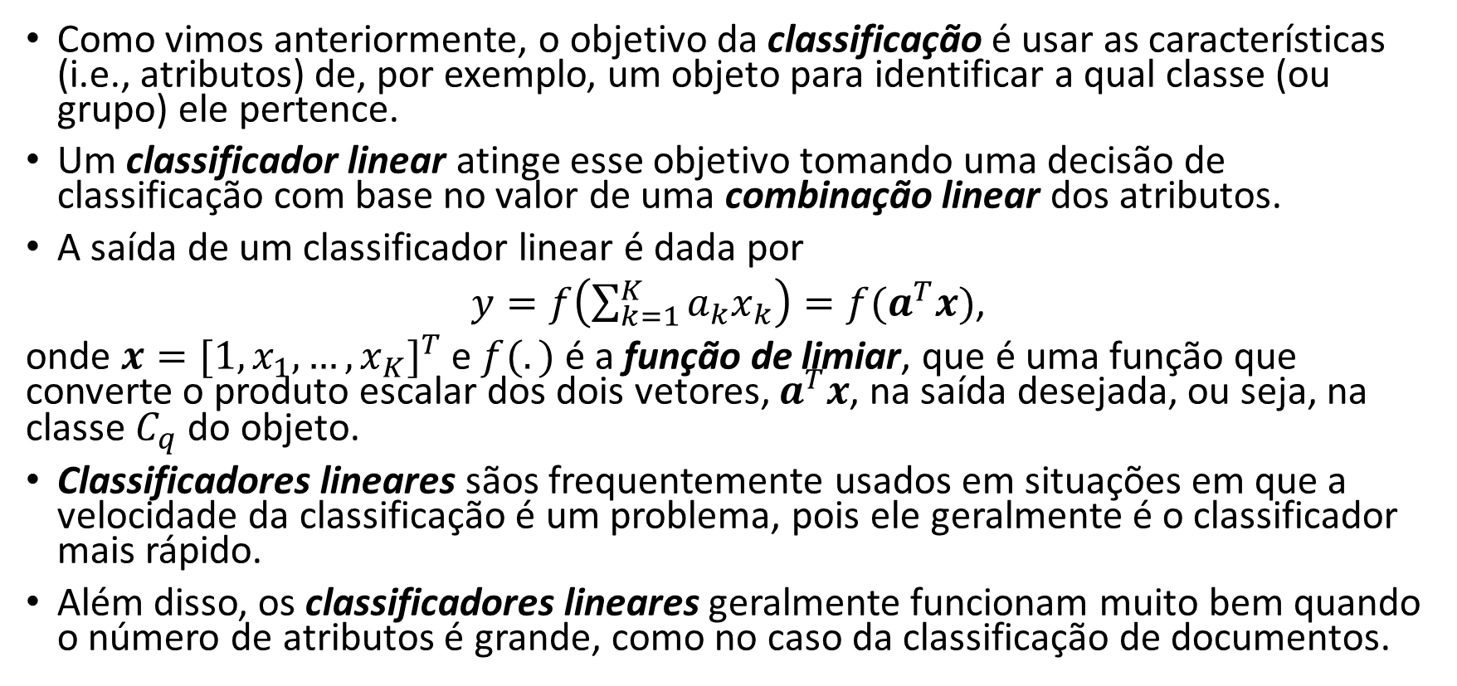
Classificação linear
Como vimos anteriormente, o objetivo da classificação é usar as características (i.e., atributos) de, por exemplo, um objeto para identificar a qual classe (ou grupo) ele pertence.
Um classificador linear atinge esse objetivo tomando uma decisão de classificação com base no valor de uma combinação linear dos atributos.
A saída de um classificador linear é dada por
$y=f\left(\sum_{k=1}^{K}{a_{k}x_{k}}\right)=f(a^{T}x)$,
onde $x={[1,x_{1},…,x_{K}]}^{T}$ e $f(.)$ é a função de limiar, que é uma função que converte o produto escalar dos dois vetores, $a^{T}x$, na saída desejada, ou seja, na classe $C_{q}$ do objeto.
Classificadores lineares sãos frequentemente usados em situações em que a velocidade da classificação é um problema, pois ele geralmente é o classificador mais rápido.
Além disso, os classificadores lineares geralmente funcionam muito bem quando o número de atributos é grande, como no caso da classificação de documentos.

Slide 11
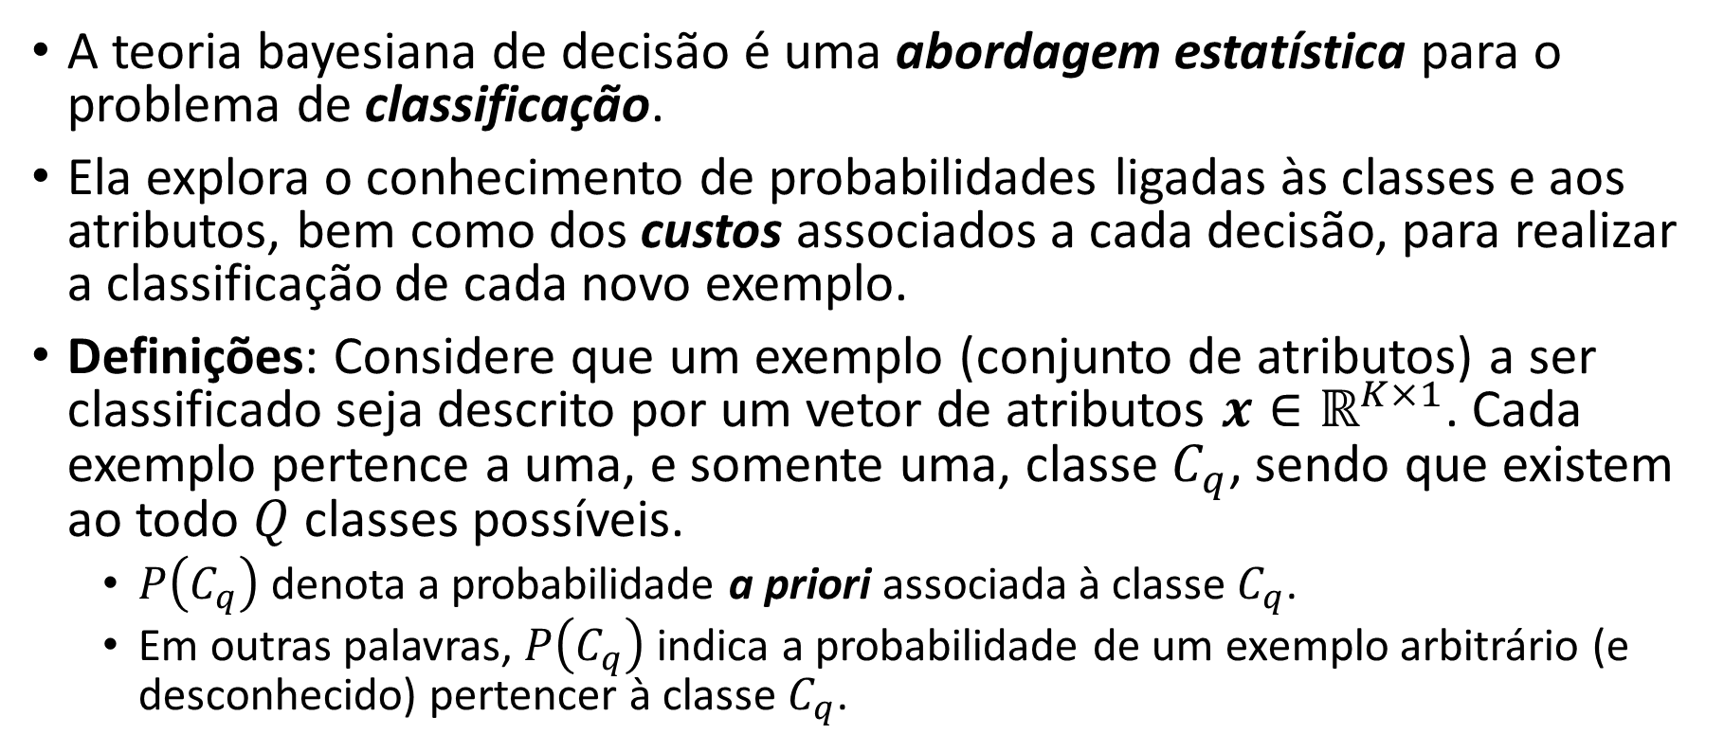
Teoria bayesiana de decisão
A teoria bayesiana de decisão é uma abordagem estatística para o problema de classificação.
Ela explora o conhecimento de probabilidades ligadas às classes e aos atributos, bem como dos custos associados a cada decisão, para realizar a classificação de cada novo exemplo.
Definições: Considere que um exemplo (conjunto de atributos) a ser classificado seja descrito por um vetor de atributos $x∈ℝ^{K×1}$. Cada exemplo pertence a uma, e somente uma, classe $C_{q}$, sendo que existem ao todo $Q$classes possíveis.
$P\left(C_{q}\right)$ denota a probabilidade a priori associada à classe $C_{q}$.
Em outras palavras, $P\left(C_{q}\right)$ indica a probabilidade de um exemplo arbitrário (e desconhecido) pertencer à classe $C_{q}$.

Slide 12
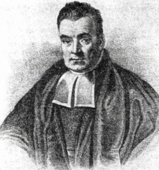
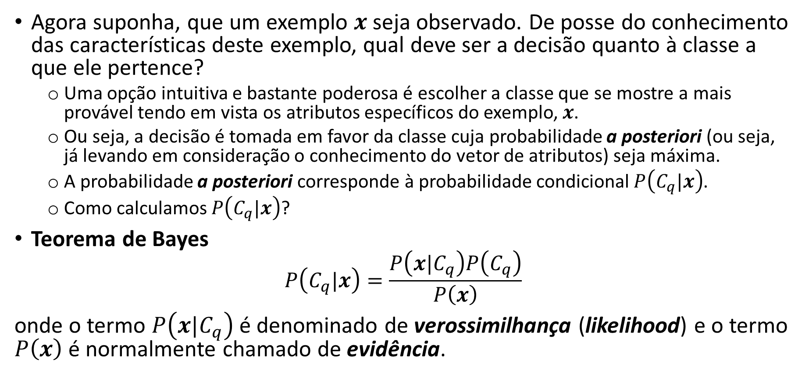
Teoria Bayesiana de decisão
Agora suponha, que um exemplo $x$seja observado. De posse do conhecimento das características deste exemplo, qual deve ser a decisão quanto à classe a que ele pertence?
Uma opção intuitiva e bastante poderosa é escolher a classe que se mostre a mais provável tendo em vista os atributos específicos do exemplo, $x$.
Ou seja, a decisão é tomada em favor da classe cuja probabilidade a posteriori (ou seja, já levando em consideração o conhecimento do vetor de atributos) seja máxima.
A probabilidade a posteriori corresponde à probabilidade condicional $P\left(C_{q}|x\right)$.
Como calculamos $P\left(C_{q}|x\right)$?
Teorema de Bayes
$$P\left(C_{q}|x\right)=\frac{P\left({x|C}_{q}\right)P\left(C_{q}\right)}{P\left(x\right)}$$
onde o termo $P\left({x|C}_{q}\right)$ é denominado de verossimilhança (likelihood) e o termo $P\left(x\right)$ é normalmente chamado de evidência.

Slide 13
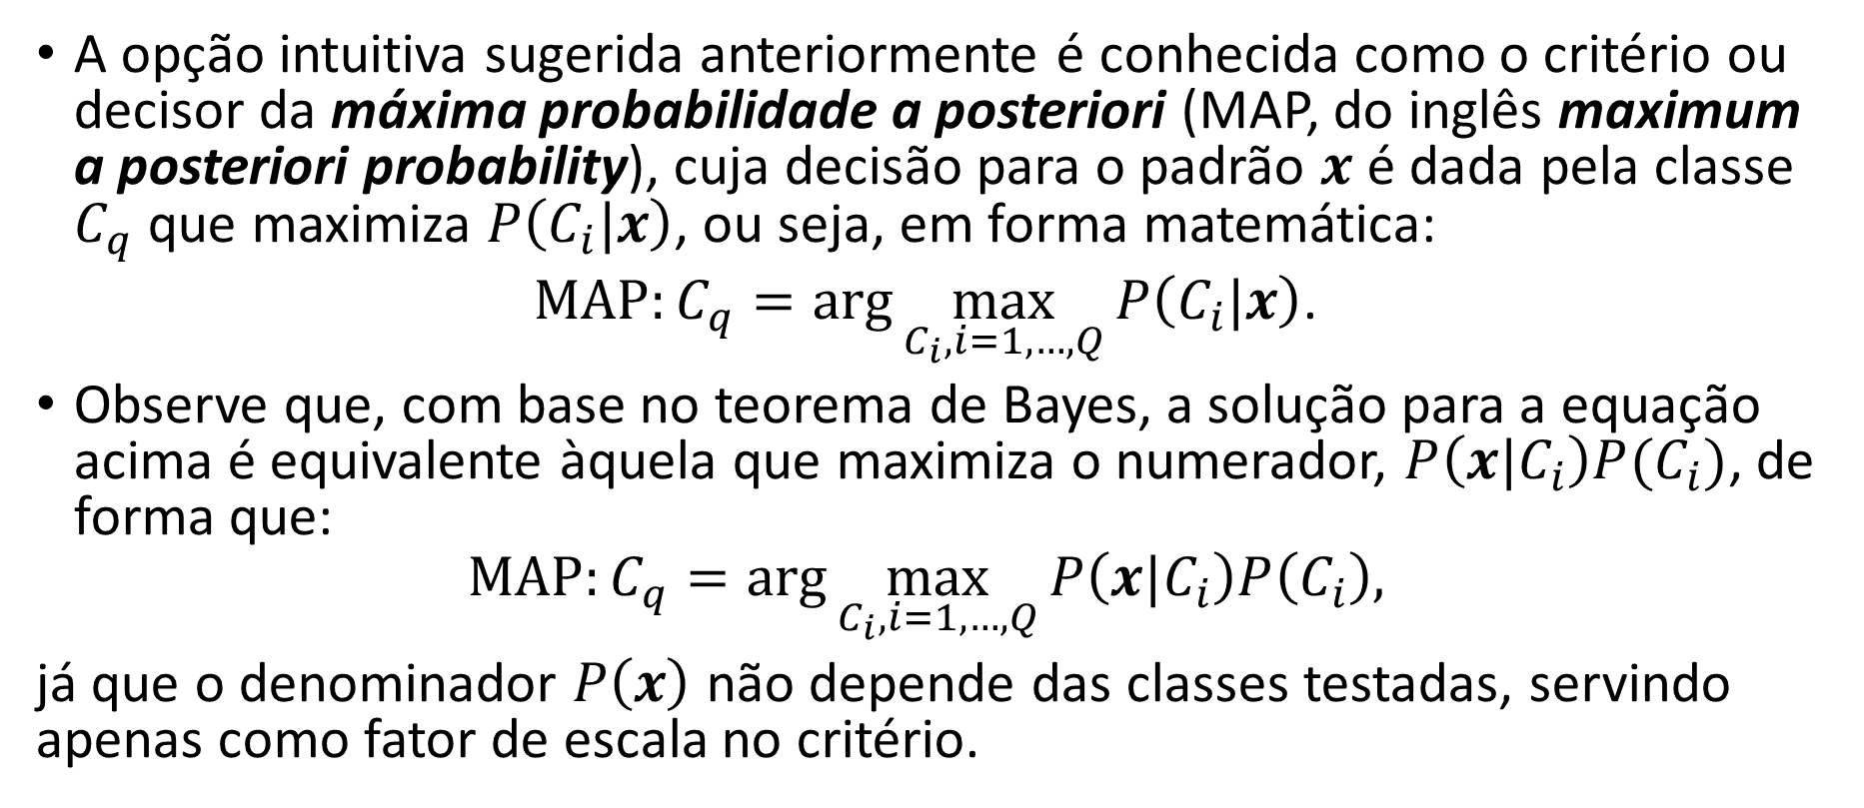
Máxima probabilidade a posteriori (MAP)
A opção intuitiva sugerida anteriormente é conhecida como o critério ou decisor da máxima probabilidade a posteriori (MAP, do inglês maximum a posteriori probability), cuja decisão para o padrão $x$ é dada pela classe $C_{q}$ que maximiza $P\left(C_{i}|x\right)$, ou seja, em forma matemática:
$MAP:C_{q}=arg\max_{C_{i}, i=1,…,Q}{P\left(C_{i}|x\right)}$.
Observe que, com base no teorema de Bayes, a solução para a equação acima é equivalente àquela que maximiza o numerador, $P\left(x|C_{i}\right)P(C_{i})$, de forma que:
$$MAP:C_{q}=arg\max_{C_{i}, i=1,…,Q}{P\left(x|C_{i}\right)P\left(C_{i}\right),}$$
já que o denominador $P\left(x\right)$ não depende das classes testadas, servindo apenas como fator de escala no critério.
Probabilidade a posteriori
Notes:
O termo $P\left(C_{i}|x\right)$ é chamado de probabilidade a posteriori

Slide 14
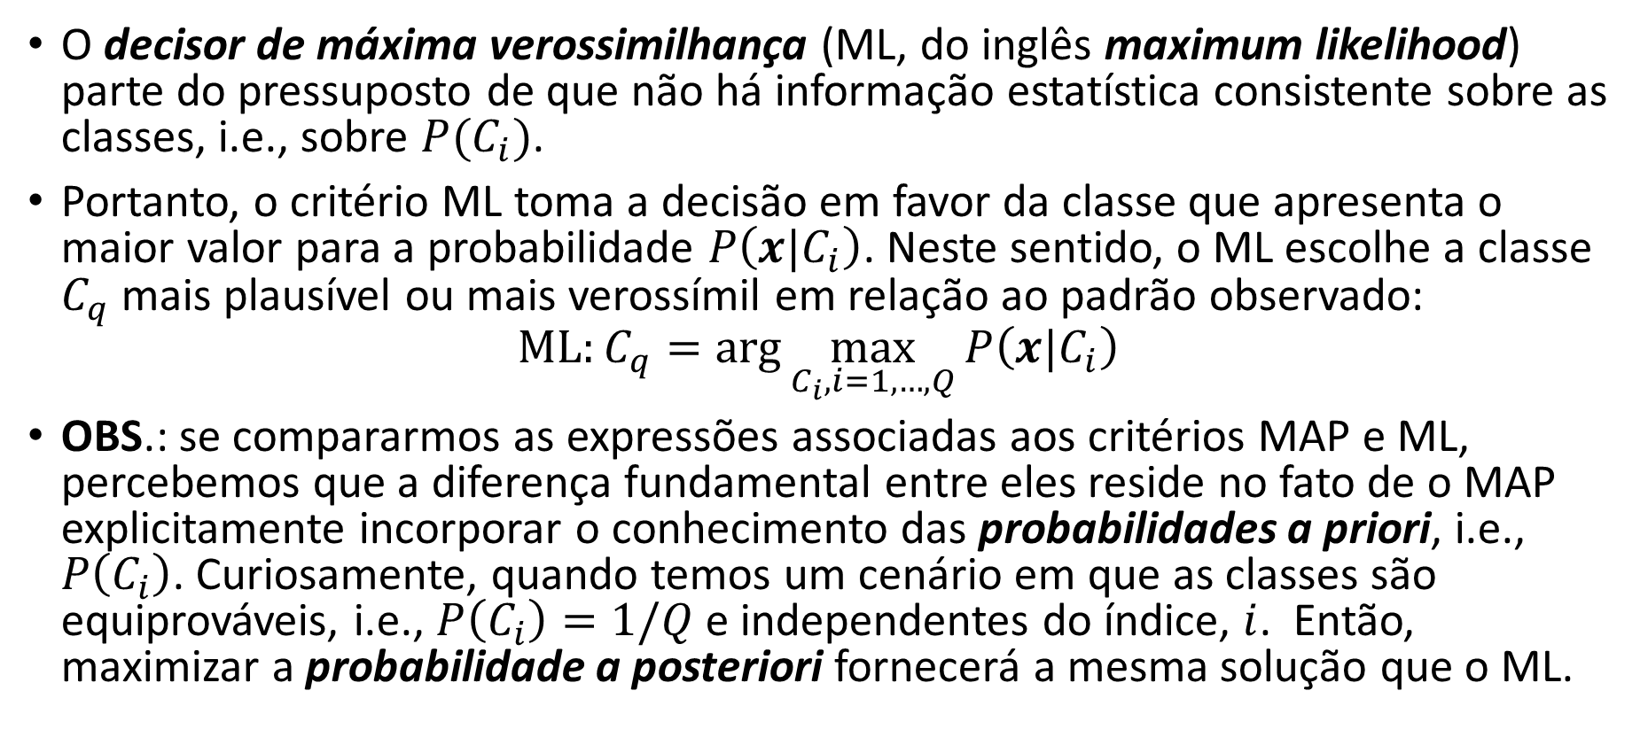
Máxima verossimilhança (ML)
O decisor de máxima verossimilhança (ML, do inglês maximum likelihood) parte do pressuposto de que não há informação estatística consistente sobre as classes, i.e., sobre $P(C_{i})$.
Portanto, o critério ML toma a decisão em favor da classe que apresenta o maior valor para a probabilidade $P\left(x|C_{i}\right)$. Neste sentido, o ML escolhe a classe $C_{q}$ mais plausível ou mais verossímil em relação ao padrão observado:
$$ML:C_{q}=arg\max_{C_{i}, i=1,…,Q}{P\left(x|C_{i}\right)}$$
OBS.: se compararmos as expressões associadas aos critérios MAP e ML, percebemos que a diferença fundamental entre eles reside no fato de o MAP explicitamente incorporar o conhecimento das probabilidades a priori, i.e., $P\left(C_{i}\right)$. Curiosamente, quando temos um cenário em que as classes são equiprováveis, i.e., $P\left(C_{i}\right)=1/Q$ e independentes do índice, $i$. Então, maximizar a probabilidade a posteriori fornecerá a mesma solução que o ML.

Slide 15
Exemplo: diagnóstico de doenças
Vamos supor que estamos trabalhando no diagnóstico de uma nova doença, e que fizemos testes em 100 indivíduos distintos. Após coletarmos os resultados, descobrimos que 20 deles possuíam a doença (20%) e 80 estavam saudáveis (80%), sendo que dos indivíduos que possuíam a doença, 90% receberam positivo no teste da doença, e 30% deles que não possuíam a doença também receberam o teste positivo.
Pergunta: Se uma novo indivíduo realizar o teste e receber um resultado positivo, qual a probabilidade de ele realmente possuir a doença?

Slide 16
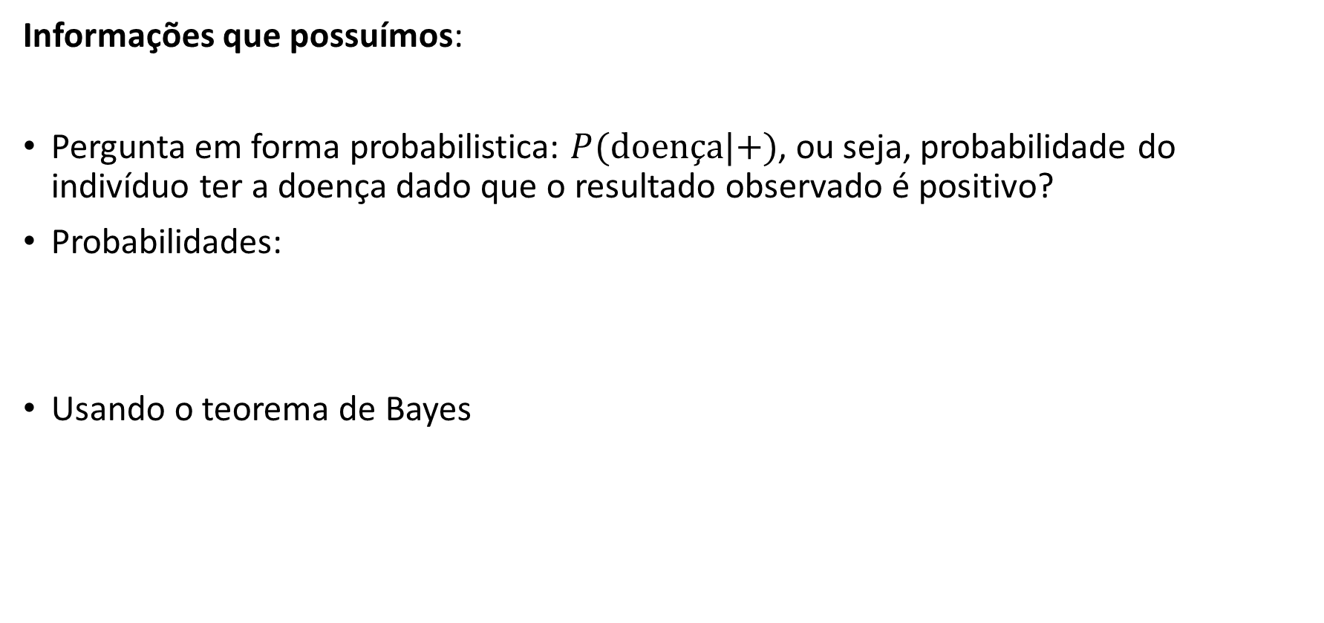
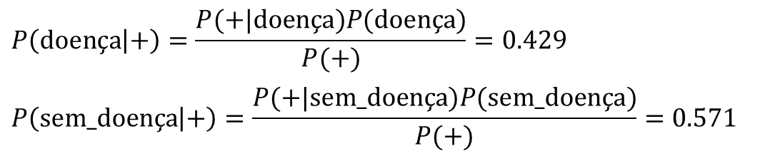
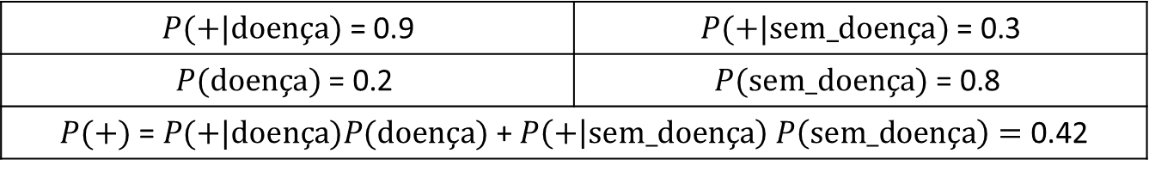
Exemplo: diagnóstico de doenças (Solução)
Informações que possuímos:
Pergunta em forma probabilistica: $P(doença|+)$, ou seja, probabilidade do indivíduo ter a doença dado que o resultado observado é positivo?
Probabilidades:
Usando o teorema de Bayes
$$\text{2 }\text{classes}\text{: }\text{possui} \text{doen}\text{ç}\text{a} \text{e} \text{n}\text{ã}\text{o} \text{possui} \text{doen}\text{ç}\text{a}$$ | $$\text{1 }\text{atributo}\text{: }\text{resultado} \text{do} \text{teste}\text{: + }\text{ou}\text{ –}$$
$$P(+|doença) \text{= 0.9}$$ | $$P(+|sem_doença) \text{= 0.}\text{3}$$
$$P(doença) \text{=}\text{ 0.2}$$ | $$P(sem_doença) \text{=}\text{ 0.8}$$
$P(+) \text{=} P(+|doença)P(doença)$ +$P\left(+ | sem_doença\right) P\left(sem_doença\right)=\text{0.42}$
A probabilidade dele não ter a doença mesmo tendo seu teste positivo é de aproximadamente 57%, ou seja, a probabilidade de falsos positivos é alta. Portanto, este não é um teste confiável.
$$P\left(doença | +\right)=\frac{P(+|doença)P(doença)}{P(+)}=0.429$$
$$P\left(sem_doença | +\right)=\frac{P(+|sem_doença)P(sem_doença)}{P(+)}=0.571$$
Notes:
Podemos concluir que se o resultado do teste do indivíduo for positivo, ele possui aproximadamente 43% (0.429) de chance de ter a doença e que a chance dele não ter a doença mesmo tendo um teste positivo é de aproximadamente 57% (0.571).

Slide 17
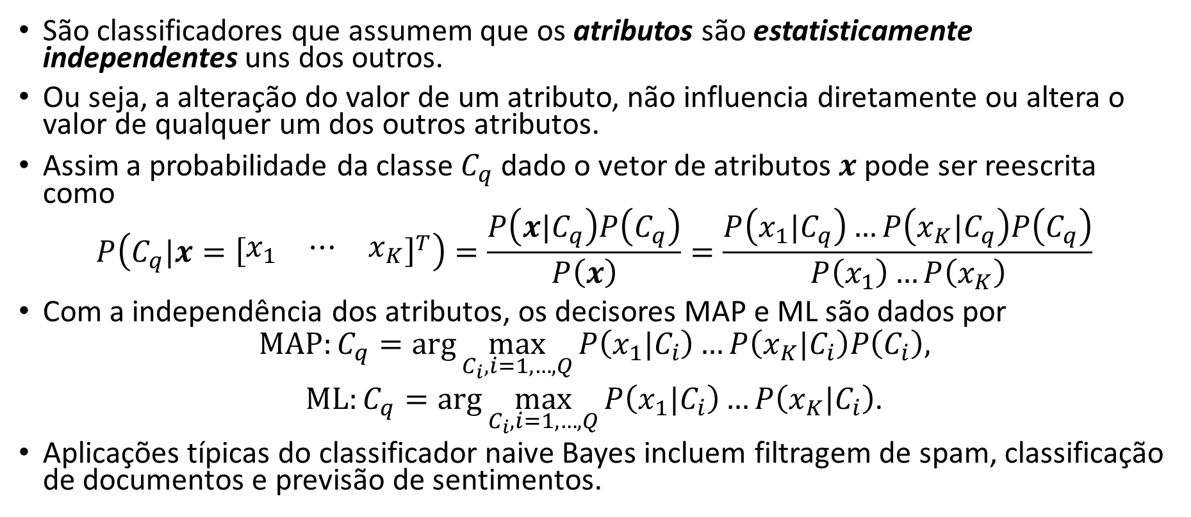
Classificador naïve Bayes
São classificadores que assumem que os atributos são estatisticamente independentes uns dos outros.
Ou seja, a alteração do valor de um atributo, não influencia diretamente ou altera o valor de qualquer um dos outros atributos.
Assim a probabilidade da classe $C_{q}$ dado o vetor de atributos $x$pode ser reescrita como
$$P\left(C_{q}|x={\left[\begin{matrix}x_{1} & ⋯ & x_{K}\end{matrix}\right]}^{T}\right)=\frac{P\left({x|C}_{q}\right)P\left(C_{q}\right)}{P\left(x\right)}=\frac{P\left({x_{1}|C}_{q}\right)…P\left({x_{K}|C}_{q}\right)P\left(C_{q}\right)}{P\left(x_{1}\right)…P\left(x_{K}\right)}$$
Com a independência dos atributos, os decisores MAP e ML são dados por
$$MAP:C_{q}=arg\max_{C_{i}, i=1,…,Q}{P\left(x_{1}|C_{i}\right)…P\left(x_{K}|C_{i}\right)P\left(C_{i}\right),}$$
$ML:C_{q}=arg\max_{C_{i}, i=1,…,Q}{P\left(x_{1}|C_{i}\right)…P\left(x_{K}|C_{i}\right)}$.
Aplicações típicas do classificador naive Bayes incluem filtragem de spam, classificação de documentos e previsão de sentimentos.
Notes:
O nome naive (ingênuo em português) é usado porque assume que os atributos do modelo são independentes uns dos outros. Ou seja, a alteração do valor de um atributo, não influencia diretamente ou altera o valor de qualquer um dos outros atributos usados no algoritmo.
A independência dos atributos geralmente não é o caso de problemas do mundo real, onde os atributos podem ter relacionamentos complexos.
Teoria é baseada nos trabalhos do Reverendo Thomas Bayes (1702 a 1761).
Embora a independencia dos atributos possa parecer uma suposição excessivamente simplista (ingênua) em relação aos dados, na prática, o classificador naive Bayes é competitivo com técnicas mais sofisticadas e possui suporte teórico para sua eficácia [1].
As aplicações típicas incluem filtragem de spam [2], classificação de documentos, previsão de sentimentos [3], etc.
Classificação de textos/Filtragem de spam/Análise de sentimento: classificadores Naive Bayes utilizados principalmente em classificação de textos (devido a um melhor resultado em problemas de classes múltiplas e regra de independência) têm maior taxa de sucesso em comparação com outros algoritmos. Como resultado, é amplamente utilizado na filtragem de spam (identificar spam) e Análise de Sentimento (em análise de mídia social, para identificar sentimentos positivos e negativos dos clientes, identificar se o usuário está feliz ou triste ao publicar determinado texto)
References:
[1] Zhang, H. (2004). The Optimality of Naive Bayes. American Association for Artificial Intelligence, 1-6.
[2] Samahi, M. (1998). A Bayesian approach to filtering junk e-mail. AAAI'98 Workshop on Learning for Text Categorization, 1-8.
[3] Choudhary, V. (2013). Vocal Emotion Recognition Using Naive Bayes Classifier. Procession of International Conference on Advances in Computer Science, AETACS, 378-382.

Slide 18
Classificador naïve Bayes
Vantagens
Fácil de ser implementado e altamente escalável.
Funciona bem mesmo com poucos dados.
Rápido para realizar as classificações, e portanto, pode ser utilizado em aplicações de tempo-real.
Além de simples, ele é conhecido por apresentar performance melhor do que métodos de classificação altamente sofisticados em algumas aplicações.
Desvantagens
Assume que todos os atributos são independentes, o que muitas vezes não é verdade na prática.
Não consegue classificar caso uma das probabilidades condicionais seja igual a zero, mas existem formas de se driblar esse problema (e.g., técnica da suavização de Laplace).
É necessário se conhecer ou se assumir as probabilidades condicionais dos atributos.
Notes:
Devido à suposição de independência, os classificadores naive Bayes são altamente escaláveis e podem aprender rapidamente a usar atributos de alta dimensão com dados limitados de treinamento. Isso é útil para muitos conjuntos de dados do mundo real, onde a quantidade de dados é pequena em comparação com o número de atributos.
Como determinar a classe mais provável para um exemplo/amostra, x = [x1,x2,...,xK]^T, consiste em calcular o produto de K + 1 fatores Q vezes, a notação big-O para a complexidade da classificação em tempo de execução é O(KQ). Isso é computacionalmente muito eficiente e garante ao classificaro naive Bayes sua alta escalabilidade, uma vez que o tempo de execução é escalado linearmente no número de atributos K e no número de classes Q. Isso é especialmente útil com dados apresentando altas dimensões (ou seja, K é grande), como classificação de imagens de alta resolução, como, por exemplo, imagens de ressonância magnética [1].
Na prática, as probabilidades condicionais dos atributos de uma classe são geralmente modeladas usando-se o mesmo tipo de distribuição de probabilidade, como a distribuição binomial ou a distribuição Gaussiana.
Apesar de suas suposições aparentemente simplificadas, os classificadores naive de Bayes têm funcionado muito bem em muitas situações/aplicação do mundo real, sendo famosa sua aplicação em classificação de documentos e filtragem de spam. Eles exigem uma pequena quantidade de dados de treinamento para estimar os parâmetros necessários. (Para as razões teóricas pelas quais classificadores naive Bayes funcionam bem e em quais tipos de dados, consulte a referência [2] abaixo.)
Referencias:
[1] Al-Aidaroos, K. (2012). Medical Data Classification with Naive Bayes Approach. Information Technology Journal, 11, 1166-1174.
[2] H. Zhang (2004). The optimality of Naive Bayes. Proc. FLAIRS.

Slide 19
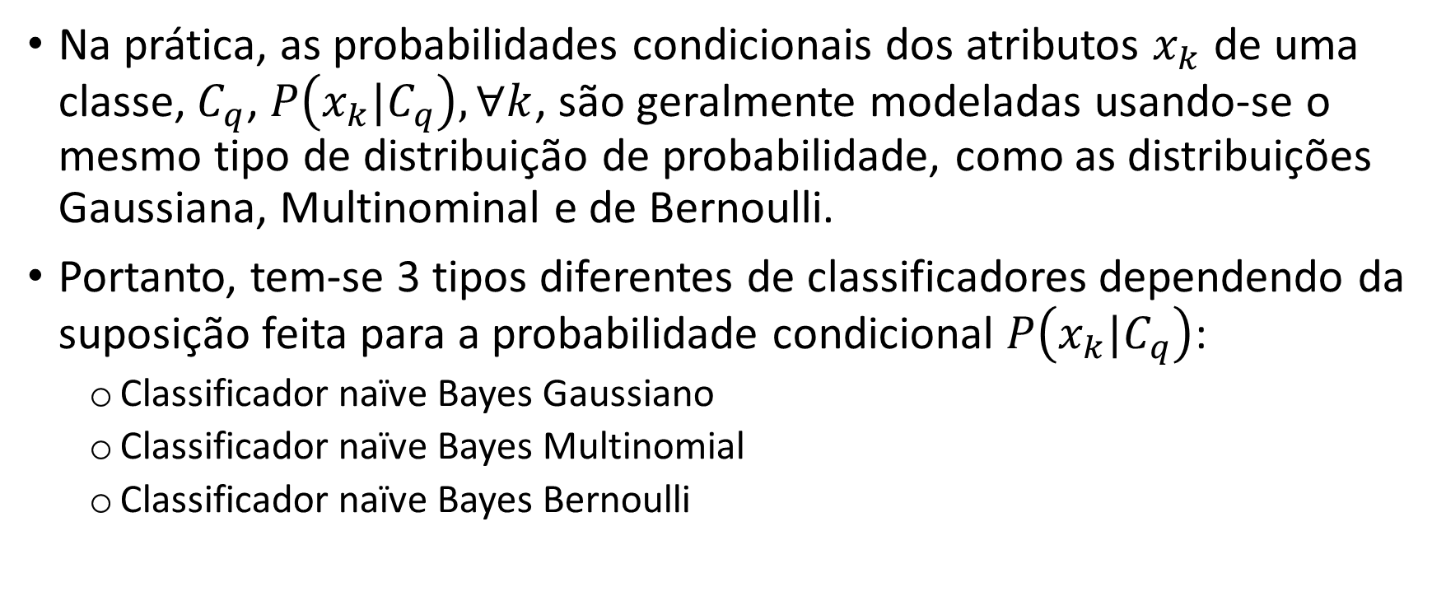
Tipos de classificadores naïve Bayes
Na prática, as probabilidades condicionais dos atributos $x_{k}$ de uma classe, $C_{q}$, $P\left({x_{k}|C}_{q}\right), ∀k$, são geralmente modeladas usando-se o mesmo tipo de distribuição de probabilidade, como as distribuições Gaussiana, Multinominal e de Bernoulli.
Portanto, tem-se 3 tipos diferentes de classificadores dependendo da suposição feita para a probabilidade condicional $P\left({x_{k}|C}_{q}\right)$:
Classificador naïve Bayes Gaussiano
Classificador naïve Bayes Multinomial
Classificador naïve Bayes Bernoulli

Slide 20
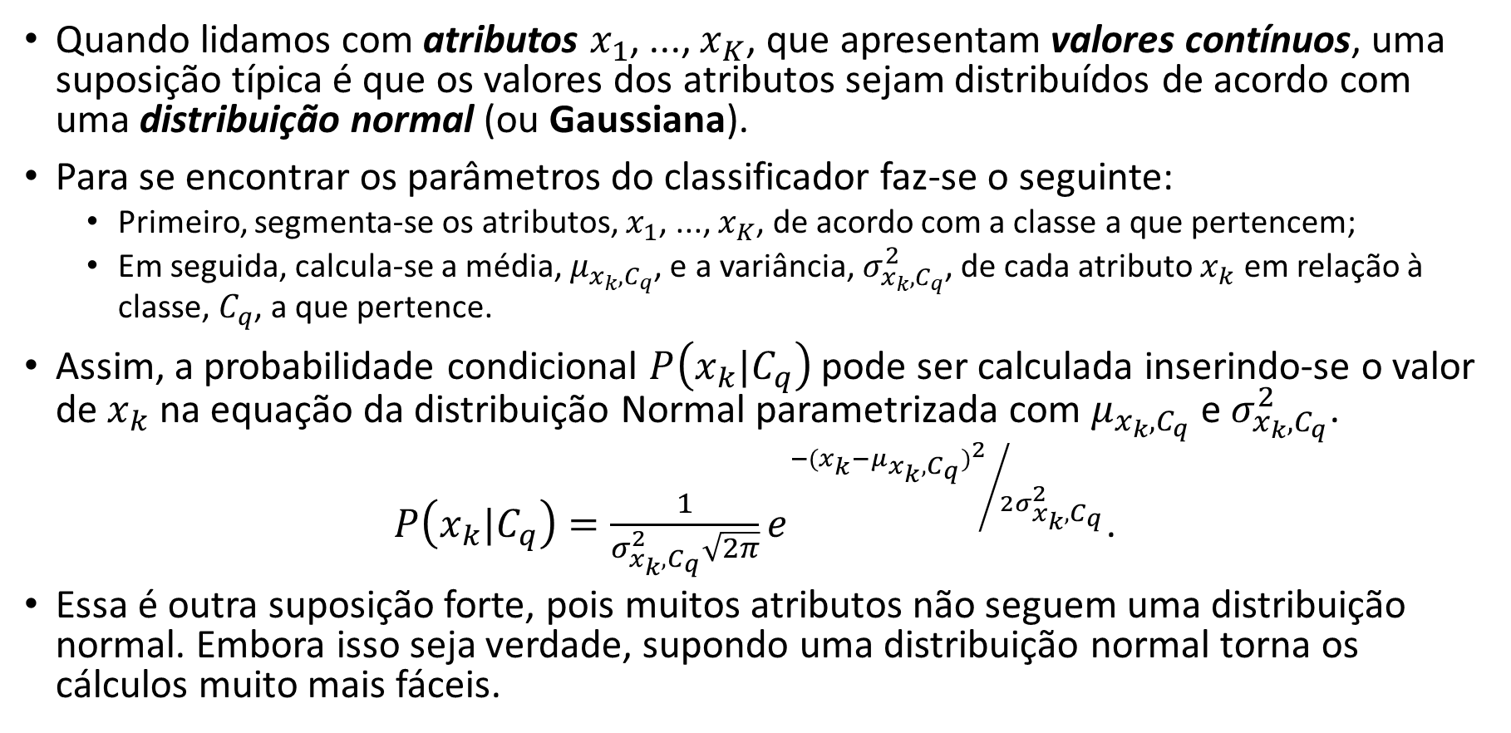
Classificador naïve Bayes Gaussiano
Quando lidamos com atributos $x_{1}$, ..., $x_{K}$, que apresentam valores contínuos, uma suposição típica é que os valores dos atributos sejam distribuídos de acordo com uma distribuição normal (ou Gaussiana).
Para se encontrar os parâmetros do classificador faz-se o seguinte:
Primeiro, segmenta-se os atributos, $x_{1}$, ..., $x_{K}$, de acordo com a classe a que pertencem;
Em seguida, calcula-se a média, $μ_{x_{k}, C_{q}}$, e a variância, $σ_{x_{k}, C_{q}}^{2}$, de cada atributo $x_{k}$ em relação à classe, $C_{q}$, a que pertence.
Assim, a probabilidade condicional $P\left({x_{k}|C}_{q}\right)$ pode ser calculada inserindo-se o valor de $x_{k}$ na equação da distribuição Normal parametrizada com $μ_{x_{k}, C_{q}}$ e $σ_{x_{k}, C_{q}}^{2}$.
$P\left({x_{k}|C}_{q}\right)=\frac{1}{σ_{x_{k}, C_{q}}^{2}\sqrt{2π}}e^{{−{(x_{k}−μ_{x_{k}, C_{q}})}^{2}}/{2σ_{x_{k}, C_{q}}^{2}}}$.
Essa é outra suposição forte, pois muitos atributos não seguem uma distribuição normal. Embora isso seja verdade, supondo uma distribuição normal torna os cálculos muito mais fáceis.
Notes:
Até agora, vimos os cálculos quando os atributos (x1,x2,...xK) são categóricos. Mas como calcular as probabilidades quando o atributo é uma variável contínua?
Se assumirmos que o vetor de atributos x=[x1,...,xK]^T segue uma distribuição específica, é possível utilizar a função de densidade de probabilidade dessa distribuição para calcular a probabilidade condicional.
Se você assumir que os atributos, x1, ..., xK, seguem uma distribuição normal (também conhecida como gaussiana), o que é bastante comum, substituímos a densidade de probabilidade correspondente de uma distribuição normal e a chamamos de classificado naive Bayes Gaussiano. Você precisa apenas da média e variância dos atributos para calcular as probabilidades condicionais.
O classificador naive Bayes Gaussiano assume que os atributos seguem uma distribuição normal. Essa é outra suposição forte, pois muitos atributos não seguem uma distribuição normal. Embora isso seja verdade, supondo uma distribuição normal torna nossos cálculos muito mais fáceis. Portanto, usamos modelos gaussianos quando os atributos podem assumir infinitos valores.

Slide 21
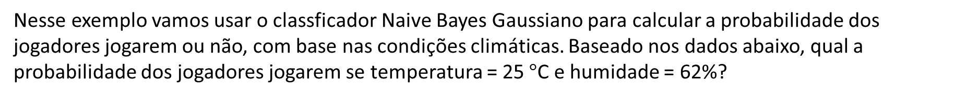
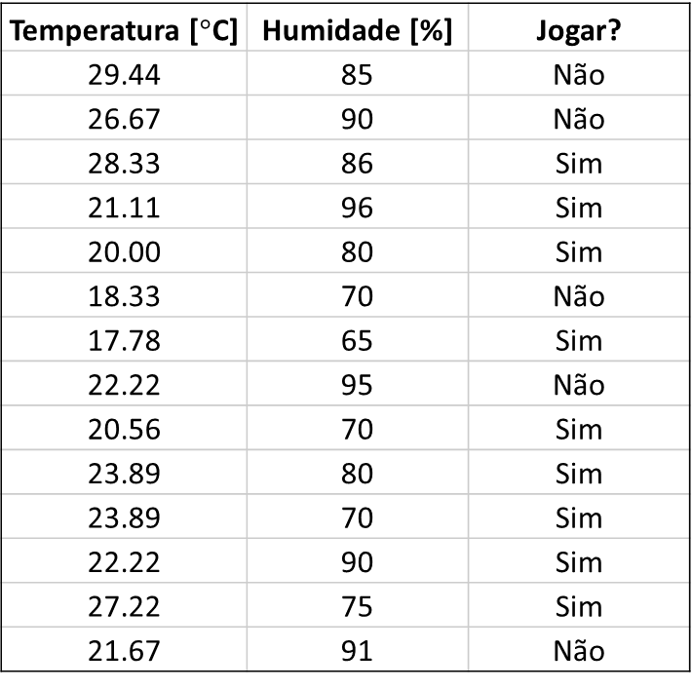
Exemplo: Probabilidade da prática de esportes
Nesse exemplo vamos usar o classficador Naive Bayes Gaussiano para calcular a probabilidade dos jogadores jogarem ou não, com base nas condições climáticas. Baseado nos dados abaixo, qual a probabilidade dos jogadores jogarem se temperatura = 25$°$C e humidade = 62%?
Temperatura [$°$C] | Humidade [%] | Jogar?
29.44 | 85 | Não
26.67 | 90 | Não
28.33 | 86 | Sim
21.11 | 96 | Sim
20.00 | 80 | Sim
18.33 | 70 | Não
17.78 | 65 | Sim
22.22 | 95 | Não
20.56 | 70 | Sim
23.89 | 80 | Sim
23.89 | 70 | Sim
22.22 | 90 | Sim
27.22 | 75 | Sim
21.67 | 91 | Não

Slide 22
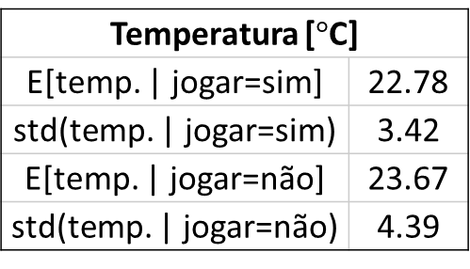
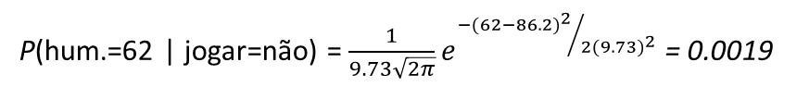
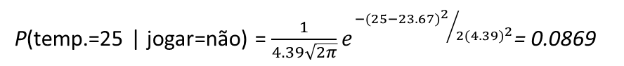
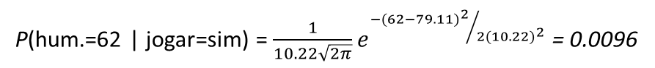
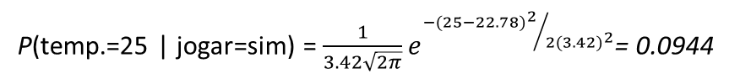
Exemplo: Probabilidade da prática de esportes
Primeiro, precisamos calcular a média e variância para cada atributo, ou seja, para temperatura e humidade.
Temperatura [$°$C]
E[temp. | jogar=sim] | 22.78
std(temp. | jogar=sim) | 3.42
E[temp. | jogar=não] | 23.67
std(temp. | jogar=não) | 4.39
Humidade [%]
E[hum. | jogar=sim] | 79.11
std(hum. | jogar=sim) | 10.22
E[hum. | jogar=não] | 86.20
std(hum. | jogar=não) | 9.73
P(jogar=sim) | 9/14
P(jogar=não) | 5/14
P(temp.=25 | jogar=sim) = $\frac{1}{3.42\sqrt{2π}}e^{{−{(25−22.78)}^{2}}/{{2(3.42)}^{2}}}$= 0.0944
P(hum.=62 | jogar=sim) = $\frac{1}{10.22\sqrt{2π}}e^{{−{(62−79.11)}^{2}}/{{2(10.22)}^{2}}}$ = 0.0096
P(temp.=25 | jogar=não) = $\frac{1}{4.39\sqrt{2π}}e^{{−{(25−23.67)}^{2}}/{{2(4.39)}^{2}}}$= 0.0869
P(hum.=62 | jogar=não) = $\frac{1}{9.73\sqrt{2π}}e^{{−{(62−86.2)}^{2}}/{{2(9.73)}^{2}}}$ = 0.0019
Agora calculamos as probabilidades:
P(jogar=sim | temp.=25, hum.=62) = P(temp.=25 | jogar=sim) P(hum.=62 | jogar=sim)P(jogar=sim) = 5.83e-4
P(jogar=não | temp.=25, hum.=62) = P(temp.=25 | jogar=não) P(hum.=62 | jogar=não)P(jogar=não) = 5.78e-5
Portanto, a probabilidade é maior para o caso deles jogarem.
Notes:
OBS.: a variância foi calculada como s^2 = Σ ( x – mean )² / ( n – 1 ), porém, alguns autores utilizam a seguinte definição s^2 = Σ ( x – mean )² / n.
Referência:
https://mathworld.wolfram.com/SampleVariance.html

Slide 23
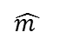
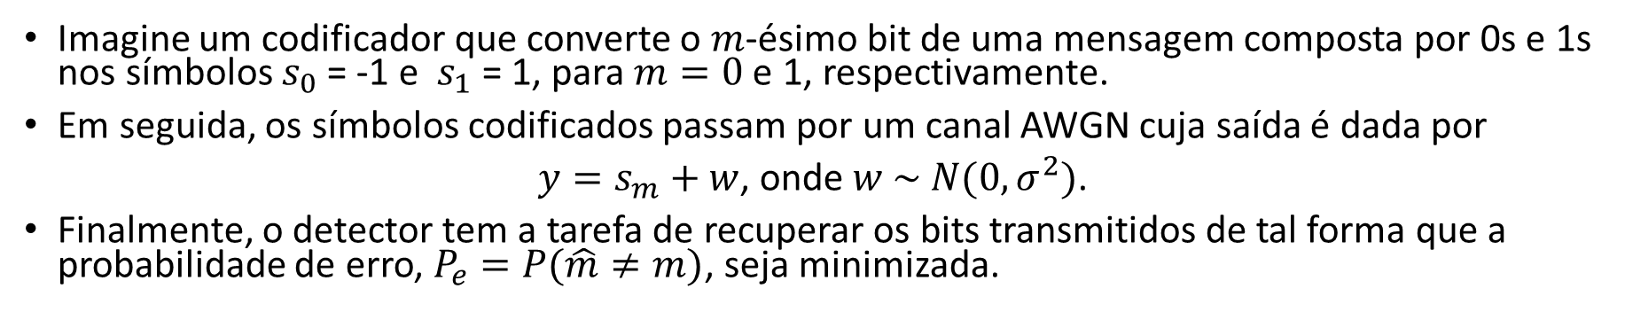
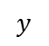
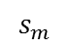
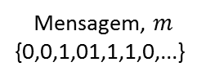
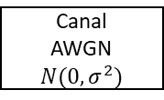
Exemplo: Detecção de símbolos BPSK em canais AWGN
Imagine um codificador que converte o $m$-ésimo bit de uma mensagem composta por 0s e 1s nos símbolos $s_{0}$= -1 e ${ s}_{1}$ = 1, para $m=0$ e 1, respectivamente.
Em seguida, os símbolos codificados passam por um canal AWGN cuja saída é dada por
$y=s_{m}+w$, onde $w \sim N(0, σ^{2})$.
Finalmente, o detector tem a tarefa de recuperar os bits transmitidos de tal forma que a probabilidade de erro, $P_{e}=P(\hat{m}≠m)$, seja minimizada.
Mensagem, $m$
{0,0,1,01,1,1,0,...}
Codificador
$$s_{m}$$
Canal
AWGN
$$N(0, σ^{2})$$
$$y$$
Detector
$$\hat{m }$$
Notes:
O detector MAP é o detector ideal para modulação BPSK:
http://shannon.cm.nctu.edu.tw/digitalcom/Chap04.pdf
https://blogs.cornell.edu/info2040/2018/11/27/bayes-rule-in-digital-communication-with-bpsk-modulation/
Referências:
[1] https://dsp.stackexchange.com/questions/10222/qpsk-soft-decoding
[2] https://www.tutorialsp
[3] http://www.dsplog.com/2009/09/29/hamming-74-code-with-hard-decision-decoding/oint.com/hard-and-soft-decision-decoding
[4] https://www.gaussianwaves.com/2009/12/hard-and-soft-decision-decoding-2/

Slide 24
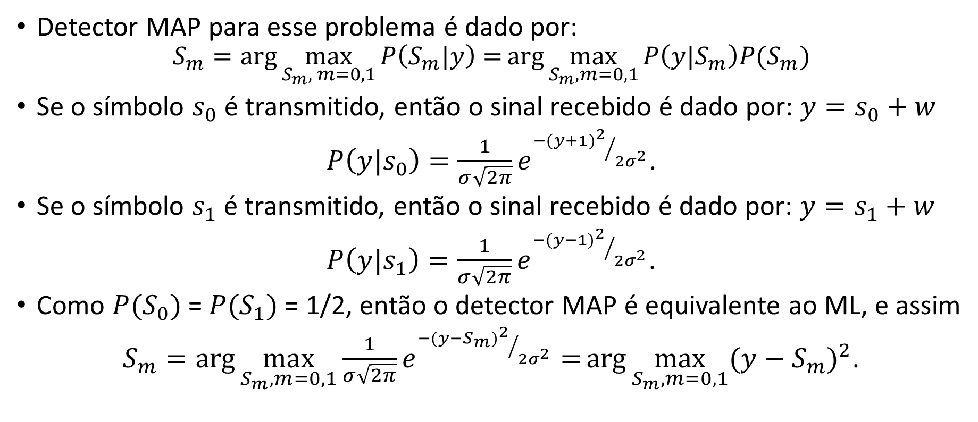
Exemplo: Detecção de símbolos BPSK em AWGN
Detector MAP para esse problema é dado por:
$$S_{m}=arg\max_{S_{m}, m=0, 1}{P\left(S_{m}|y\right)=}arg\max_{S_{m}, m=0, 1}{P\left(y|S_{m}\right)P(S_{m})}$$
Se o símbolo $s_{0}$ é transmitido, então o sinal recebido é dado por: $y=s_{0}+w$
$P\left({y|s}_{0}\right)=\frac{1}{σ\sqrt{2π}}e^{{−{(y+1)}^{2}}/{{2σ}^{2}}}$.
Se o símbolo $s_{1}$ é transmitido, então o sinal recebido é dado por: $y=s_{1}+w$
$P\left({y|s}_{1}\right)=\frac{1}{σ\sqrt{2π}}e^{{−{(y−1)}^{2}}/{{2σ}^{2}}}$.
Como $P(S_{0})$ = $P(S_{1})$ = 1/2, então o detector MAP é equivalente ao ML, e assim
$S_{m}=arg\max_{S_{m}, m=0, 1}{\frac{1}{σ\sqrt{2π}}e^{{−{(y−S_{m})}^{2}}/{{2σ}^{2}}}=}arg\max_{S_{m}, m=0, 1}{{(y−S_{m})}^{2}}$.
Notes:
O detector MAP é o detector ideal para modulação BPSK:
https://blogs.cornell.edu/info2040/2018/11/27/bayes-rule-in-digital-communication-with-bpsk-modulation/
Referências:
https://ee.stanford.edu/~cioffi/doc/book/chap1.pdf
https://dsp.stackexchange.com/questions/10222/qpsk-soft-decoding
https://www.tutorialsp
http://www.dsplog.com/2009/09/29/hamming-74-code-with-hard-decision-decoding/oint.com/hard-and-soft-decision-decoding
https://www.gaussianwaves.com/2009/12/hard-and-soft-decision-decoding-2/

Slide 25
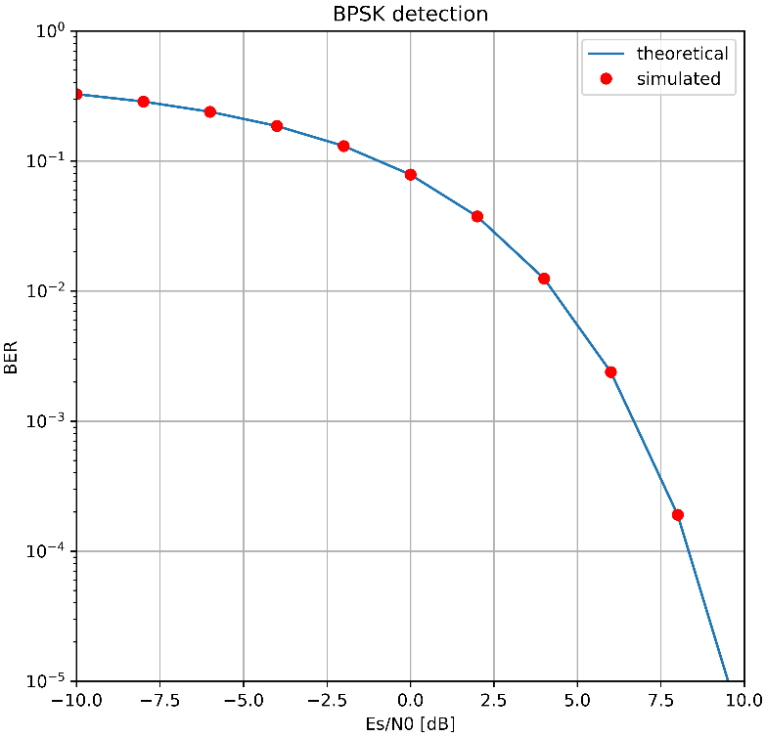

Exemplo: Detecção BPSK com Scikit-Learn
# Import all necessary libraries.
import numpy as np
from scipy.special import erfc
from sklearn.naive_bayes import GaussianNB
from sklearn.model_selection import train_test_split
# Number of BPSK symbols to be transmitted.
N = 1000000
# Instantiate a Gaussian naive Bayes classifier.
gnb = GaussianNB()
# Create Es/N0 vector.
EsN0dB = np.arange(-10,12,2)
ber_theo = ber_simu = np.zeros(len(EsN0dB))
for idx in range(0,len(EsN0dB)):
EsN0Lin = 10.0**(-(EsN0dB[idx]/10.0))
# Generate N BPSK symbols.
x = (2.0 * (np.random.rand(N) >= 0.5) - 1.0).reshape(N, 1)
# Generate noise vector
noise = np.sqrt(EsN0Lin/2.0)*np.random.randn(N, 1)
# Pass symbols through AWGN channel.
y = x + noise
# Split array into random train and test subsets.
x_test, x_train, y_test, y_train = train_test_split(x, y, random_state=42)
# Fit.
gnb.fit(y_train, x_train.ravel())
# Predict.
detected_x = gnb.predict(y_test).reshape(len(y_test), 1)
# Simulated BPSK BER.
ber_simu[idx] = 1.0 * ((x_test != detected_x).sum()) / len(y_test)
# Theoretical BPSK BER.
ber_theo[idx] = 0.5*erfc(np.sqrt(10.0**((EsN0dB[idx]/10.0))))
Importa classe GaussianNB do módulo naive_bayes do biblioteca SciKit-Learn.
Instancia objeto da classe GaussianNB.
Divide o conjunto em treinamento e validação.
Exemplo: bpsk_detection.ipynb
Treina o classificador com conjunto de treinamento.
Curva simulada se aproxima da teórica.
Executa a classificação com conjunto de validação.
Notes:
Exemplo: bpsk_detection.ipynb
Link: https://colab.research.google.com/github/zz4fap/tp555-machine-learning/blob/master/exemplos/classification/linear/bpsk_detection.ipynb

Slide 26
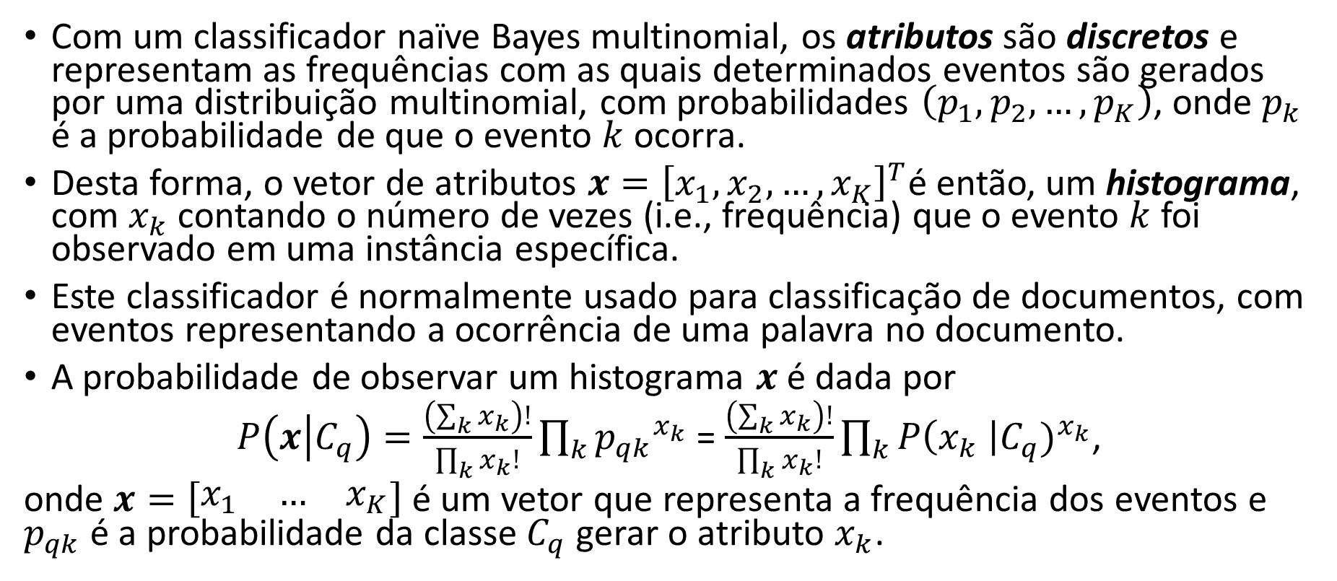
Classificador naïve Bayes Multinomial
Com um classificador naïve Bayes multinomial, os atributos são discretos e representam as frequências com as quais determinados eventos são gerados por uma distribuição multinomial, com probabilidades $\left(p_{1},p_{2}, …,p_{K}\right)$, onde $p_{k}$ é a probabilidade de que o evento $k$ocorra.
Desta forma, o vetor de atributos $x={\left[x_{1},x_{2}, …,x_{K}\right]}^{T}$é então, um histograma, com $x_{k}$ contando o número de vezes (i.e., frequência) que o evento $k$ foi observado em uma instância específica.
Este classificador é normalmente usado para classificação de documentos, com eventos representando a ocorrência de uma palavra no documento.
A probabilidade de observar um histograma $x$ é dada por
$P\left(x | C_{q}\right)=\frac{\left(\sum_{k}{x_{k}}\right)!}{\prod_{k}{x_{k}}!}\prod_{k}{{p_{qk}}^{x_{k}}}$ = $\frac{\left(\sum_{k}{x_{k}}\right)!}{\prod_{k}{x_{k}}!}\prod_{k}{{P\left(x_{k} \right|C_{q})}^{x_{k}}}$,
onde $x=\left[\begin{matrix}x_{1} & … & x_{K}\end{matrix}\right]$ é um vetor que representa a frequência dos eventos e $p_{qk}$ é a probabilidade da classe $C_{q}$ gerar o atributo $x_{k}$.
Notes:
Outro classificador útil é o multinomialNB, onde se supõe que os atributos sejam gerados a partir de uma distribuição multinomial. A distribuição multinomial descreve a probabilidade de observar contagens entre várias categorias e, portanto, multinomialNB é mais apropriado para atributos que representam contagens ou taxas de contagem.
O classificador multinomial Naive Bayes (multinomialNB ) é adequado para classificação onde os atributos são discretos (por exemplo, contagem de palavras para classificação de texto). O classificador multinomialNB se baseia em uma distribuição discreta usada sempre que um atributo deva ser representado por um número inteiro (por exemplo, no processamento de linguagem natural, pode ser a frequência de um termo).

Slide 27
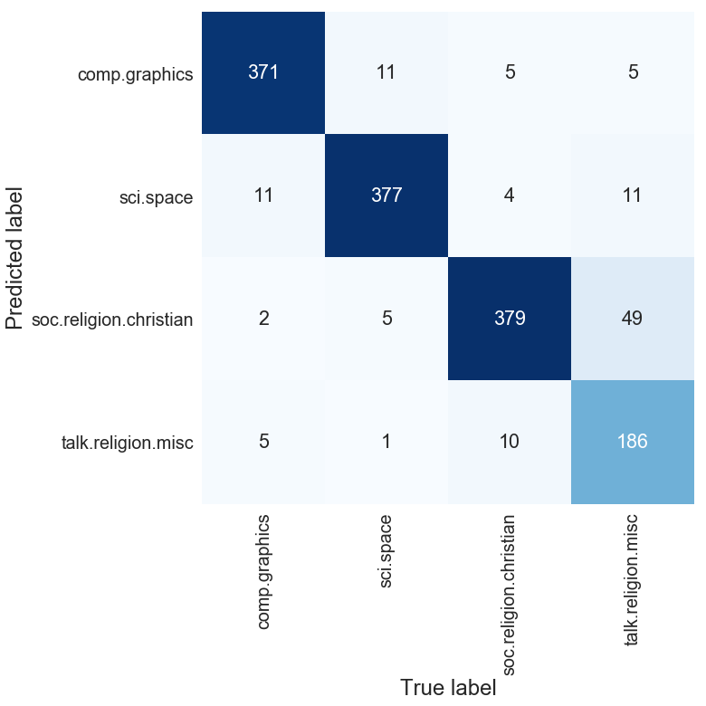
Exemplo: classificador multinomial com Scikit-Learn
# Import all necessary libraries.
from sklearn.datasets import fetch_20newsgroups
from sklearn.naive_bayes import MultinomialNB
from sklearn.feature_extraction.text import CountVectorizer
from sklearn.pipeline import make_pipeline
from sklearn.metrics import confusion_matrix
# Use the "20 Newsgroups corpus" from scikit to show how we might classify these short documents into categories.
data = fetch_20newsgroups()
data.target_names
# Select just a few of these categories, and download the training and testing set.
categories = ['talk.religion.misc', 'soc.religion.christian', 'sci.space', 'comp.graphics']
train = fetch_20newsgroups(subset='train', categories=categories)
test = fetch_20newsgroups(subset='test', categories=categories)
# Convert a collection of text documents to a matrix of token counts.
cv = CountVectorizer()
# Naive Bayes classifier for multinomial models.
mnb = MultinomialNB()
# Create a pipeline that attaches the vectorizer to a multinomial naive Bayes classifier.
model = make_pipeline(cv, mnb)
# Train model. Apply the model to the training data.
model.fit(train.data, train.target)
# Run validation. Predict labels for the test data.
labels = model.predict(test.data)
Classificação de textos em categorias/classes.
Esse exemplo usa uma base de dados de grupos de discussão disponibilizada pela biblioteca Scikit-learn.
Ele classifica textos em 4 classes: ‘religião’, ‘cristianismo’, ‘espaço’ e ‘computadores’.
O objeto da classe CountVectorizer cria uma matriz registrando o número de vezes que cada palavra aparece.
A matriz de confusão é usada para verificar a performance do classificador.
Base com 20 tópicos diferentes de discussão.
Treinamos e validamos com apenas 4 tópicos.
Converte o texto em um conjunto de valores numéricos representativos, ou seja, uma matriz com o número de ocorrências de cada palavra.
Treinamento e validação do classificador.
Matriz de confusão
Exemplo: ClassifyingTextMultinomialNB.ipynb
Notes:
Exemplo: ClassifyingTextMultinomialNB.ipynb
Link: https://colab.research.google.com/github/zz4fap/tp555-machine-learning/blob/master/exemplos/classification/linear/ClassifyingTextMultinomialNB.ipynb
Referência: https://jakevdp.github.io/PythonDataScienceHandbook/05.05-naive-bayes.html
Evidentemente, mesmo esse classificador muito simples pode separar com sucesso a conversa sobre o espaço da conversa sobre computadores, mas fica um pouco confuso entre conversa sobre religião e conversa sobre cristianismo. Esta seja talvez uma área esperada de confusão.

Slide 28

Classificador naïve Bayes Bernoulli
Esse classificador é baseado na distribuição de Bernoulli, que é uma distribuição binária.
Portanto, esse classificador considera que os atributos são variáveis binárias (i.e., booleanos) independentes, ou seja, o atributo pode estar presente (True) ou ausente (False).
Assim como o classificador multinomial, esse classificador é utilizado para tarefas de classificação de documentos, onde atributos binários da ocorrência de termos são usados em vez da frequências de termos.
Se $x_{k}$ é um atributo booleano que expressa a ocorrência ou ausência do i-ésimo termo de um vocabulário de termos (i.e., palavras), então a probabilidade de um documento pertencer à classe $C_{q}$ é dado por
$$P\left(x | C_{q}\right)=\prod_{k}{p_{qk}^{x_{k}}{\left(1 − p_{qk}\right)}^{\left(1−x_{k}\right)}}=\prod_{k}{{P\left(t_{k}\right|C_{q})}^{x_{k}}{\left(1−P\left(t_{k}\right|C_{q})\right)}^{(1−x_{k})}}$$
$=\prod_{k}{[P\left(t_{k}\right|C_{q})x_{k}+ \left(1−P\left(t_{k}\right|C_{q})\right)(1−x_{k})]}$,
onde $x=\left[\begin{matrix}x_{1} & … & x_{K}\end{matrix}\right]$ é um vetor binário que representa a ocorrência ou não do termo, $t_{k}$ , e $p_{qk}$ é a probabilidade da classe $C_{q}$ gerar o termo $t_{k}$.
OBS.: Analisando-se a equação acima e a anterior, percebemos que diferentemente do multinomialNB, o classificador BernoulliNB penaliza explicitamente a não ocorrência de um termo, $t_{k}$, já o multinomialNB simplesmente ignoraria um termo que não ocorresse.
Esse classificador é bastante utilizado para classificar textos curtos e tem o benefício de classificar explicitamente a ausência de termos.
Notes:
O classificador naïve Bayes Bernoulli (BernoulliNB) é baseado na distribuição de Bernoulli, que é uma uma distribuição binária. BernoulliNB é útil quando um atributo pode estar presente ou ausente. Esse classificador é utilizado quando estamos trabalhando com contagens discretas. Ele conta se um atributo ocorreu ou não.
Assim como o MultinomialNB, esse classificador é adequado para dados discretos. A diferença é que, enquanto o MultinomialNB trabalha com contagens de ocorrências, o BernoulliNB foi projetado para atributos binários/booleanos, ou seja, presenção ou ausnência do atributo.
Ao classificar um documento de teste, o classificador de Bernoulli usa informações binárias de ocorrência, ignorando o número de ocorrências, enquanto o classificador multinomial conta as ocorrências. Como resultado, o classificador de Bernoulli geralmente comete muitos erros ao classificar documentos longos. Por exemplo, ele pode atribuir um livro inteiro à classe China devido a uma única ocorrência do termo China.
Referências
[1] C.D. Manning, P. Raghavan and H. Schütze (2008). Introduction to Information Retrieval. Cambridge University Press, pp. 234-265. disponível online em:
https://nlp.stanford.edu/IR-book/html/htmledition/the-bernoulli-model-1.html
[2] A. McCallum and K. Nigam (1998). A comparison of event models for Naive Bayes text classification. Proc. AAAI/ICML-98 Workshop on Learning for Text Categorization, pp. 41-48.
[3] V. Metsis, I. Androutsopoulos and G. Paliouras (2006). Spam filtering with Naive Bayes – Which Naive Bayes? 3rd Conf. on Email and Anti-Spam (CEAS).

Slide 29

Exemplo: classificador Bernoulli com Scikit-Learn
# Import all necessary libraries.
import pandas as pd
from sklearn.naive_bayes import BernoulliNB
from sklearn.feature_extraction.text import CountVectorizer
from sklearn.model_selection import train_test_split
# Read SMS data base with pandas.
url = 'https://raw.githubusercontent.com/justmarkham/pycon-2016-tutorial/master/data/sms.tsv'
sms = pd.read_table(url, header=None, names=['label', 'message'])
# Convert label to a numerical variable
sms['label_num'] = sms.label.map({'ham':0, 'spam':1})
# Create feature and label vectors.
X = sms.message
y = sms.label_num
# Split array into random train and test subsets.
X_train, X_test, y_train, y_test = train_test_split(X, y, random_state=42)
# Convert a collection of text documents into a matrix of token counts.
vect = CountVectorizer(binary=True)
# Learn the vocabulary dictionary and return term-document matrix.
X_train_t = vect.fit_transform(X_train)
# Instantiate a Bernoulli Naive Bayes model.
nb = BernoulliNB(binarize=None)
# Train the MultinomialNB model.
nb.fit(X_train_t, y_train)
# Transform document into document-term matrix.
X_test_t = vect.transform(X_test)
# Perform classification on an array of test vectors X_test_t.
y_pred_class = nb.predict(X_test_t)
Classificação de mensagens entre SPAM e não-SPAM (HAM).
Esse exemplo usa uma base de dados de mensagens SMS baixada do GitHub.
Ele classifica as mensagens em 2 classes: ‘SPAM’ e ‘HAM’.
O objeto da classe CountVectorizer cria uma matriz registrando se uma palavra aparece ou não (booleano) em cada mensagem.
A matriz de confusão é usada para verificar a performance do classificador.
Download da base de dados.
Converte labels em valores discretos.
Divide a base de dados em 75% treinamento e 25% validação.
Positivo falso
(false positive)
Positivo verdadeiro
(true positive)
Cria matriz booleana indicando ou não a presença de uma palavra.
Negativo falso
(False negative)
Negativo verdadeiro
(true negative)
Treinamento do classificador.
Cria matriz boolena com a presença ou não de uma palavra para a base de validação
Validação do classificador.
Exemplo: SPAMClassificationBernoulliNB.ipynb
Notes:
Exemplo: SPAMClassificationBernoulliNB.ipynb
Link: https://colab.research.google.com/github/zz4fap/tp555-machine-learning/blob/master/exemplos/classification/linear/SPAMClassificationBernoulliNB.ipynb#scrollTo=ARMnYAzud4fo

Slide 30

Classificadores lineares com limiar de decisão rígido
Funções lineares podem ser utilizadas em tarefas de regressão e classificação.
Dado um conjunto de treinamento, a tarefa do classificador é a de aprender uma hipótese $h$ que receberá um novo e desconhecido exemplo (e.g., $x_{1}$ e $x_{2}$) e retornará 0 caso sua classe seja $C_{1}$ (classe negativa) ou 1 caso ela seja $C_{2}$ (classe positiva).
Uma fronteira de decisão é uma linha (ou superfície, em altas dimensões) que separa as classes.
No exemplo da figura ao lado, a fronteira de decisão é uma linha reta.
Uma fronteira de decisão linear é chamada de separador linear e dados que admitem tal separador são chamados de linearmente separáveis.
Portanto, para o exemplo ao lado, podemos definir a hipótese de classificação como
$h_{a}\left(x\right)=1$ se $x^{T}a≥0$ e 0 caso contrário.
Alternativamente, nós podemos expressar $h$ como sendo o resultado de passar a função linear $a^{T}x$ através de uma função de limiar rígido $f\left(.\right)$
$h_{a}\left(x\right)=f(x^{T}a)$, onde $f\left(z\right)=1$ se $z≥0$ e 0 caso contrário.
Frontreira de decisão

Slide 31

Classificadores lineares com limiar de decisão rígido
A função de limiar rígido é mostrada na figura ao lado.
Agora que a hipótese $h_{a}\left(x\right)$ tem uma forma matemática bem definida, nós podemos pensar em como escolher os pesos $a$ que minimizem o erro de classificação.
No caso da regressão linear, nós fizemos isso de duas maneiras: (i) de forma fechada (através da equação normal) fazendo o gradiente igual a zero e resolvendo a equação para os pesos; (ii) e através do gradiente descendente.
Entretanto, com a função de limiar rígido que escolhemos e mostrada na figura, nenhuma das duas abordagens é possível devido ao fato do gradiente ser zero em todos os pontos do espaço de pesos exceto nos pontos onde $x^{T}a=0$, e mesmo assim, o gradiente é indeterminado nesses pontos.
Portanto, o que podemos fazer?
limiar de decisão rígido
Notes:
o classificador sempre anuncia uma previsão completamente confiante de 0 ou 1, mesmo para exemplos muito próximos do limite. Em muitas situações, precisamos realmente de previsões mais graduadas.

Slide 32


Classificação linear com regressão logística
Além do fato de que a hipótese $h_{a}\left(x\right)$ não ser diferenciável e ser de fato, uma função descontínua, nós percebemos que com a função de limiar rígida o classificador sempre anuncia uma previsão completamente confiante de 0 ou 1, mesmo para exemplos muito próximos da fronteira de decisão.
Em muitas situações, nós precisamos de previsões mais graduadas.
Todos esses problemas podem ser resolvidos em grande parte com a suavização da função de limiar rígida através de sua aproximação com uma função que seja contínua e diferenciável.
A função logística (ou função sigmóide), mostrada na figura ao lado e definida como
$\text{Logistic}\left(z\right)=\frac{1}{1+e^{−z}}$ ,
apresenta tais propriedades matemáticas.
Utilizando a função logística como função de limiar, temos
$h_{a}\left(x\right)=\text{Logistic}\left(x^{T}a\right)=\frac{1}{1+e^{−x^{T}a}} ∈\left[0, 1\right]$.
Perceba que a saída será um número entre 0 e 1, o qual pode ser interpretado como uma probabilidade de um dado exemplo pertencer à classe $C_{2}$ (ou seja, a classe positiva).
A hipótese $h_{a}\left(x\right)$ forma uma fronteira de decisão suave, a qual confere a probabilidade de 0.5 para entradas no centro da região de decisão e se aproxima de 0 ou 1 conforme a posição do exemplo se distancia da fronteira.
A função logística realiza um mapeamento $ℝ→\left[0,1\right]$.
Notes:
A regressão logística, apesar de seu nome, é um modelo linear para classificação, em vez de regressão. A regressão logística também é conhecida na literatura como regressão logit, classificação de entropia máxima (MaxEnt) ou classificador log-linear. Nesse modelo, as probabilidades que descrevem os possíveis resultados de um único estudo são modeladas usando uma função logística.
A regressão logística é um método para classificação binária. Ela classifica os pontos de um conjunto de dados em duas classes ou categorias distintas.
Por simplicidade, vamos chamá-las de classe 1 e classe 2. O modelo nos dará a probabilidade de um determinado ponto (ou exemplo) pertencer à classe 2. Se a probabilidade for baixa (inferior a 50%), então o classificaremos na categoria 1. Caso contrário, ele cai na classe 2.
A regressão logística é ótima para situações em que você precisa classificar entre duas categorias/classes.
A regressão logística funciona usando uma combinação linear de atributos, para que várias fontes de informação possam governar a saída do modelo. Os parâmetros do modelo são os pesos dos vários atributos e representam sua importância relativa para o resultado.
Mesmo sendo uma técnica simples, a regressão logística é muito utilizada em aplicações do mundo real em áreas como medicina, propaganda, análise de crédito, saúde pública entre outras.

Slide 33

Regressão logística
A regressão logística (também chamada de regressão logit) é um método para classificação binária. Ela classifica os exemplos (ou pontos) de um conjunto de dados em duas classes distintas, ou seja, é ótima para situações em que você precisa classificar entre duas classes, $C_{1}$ e $C_{2}$.
A regressão logística estima a probabilidade de um exemplo pertencer a uma classe específica (por exemplo, qual é a probabilidade de uma dado email ser spam?).
Se a probabilidade estimada para o exemplo for maior que ou igual a 50%, o classificador prediz que o exemplo pertence a essa classe (denominada classe positiva, rotulada como 1), ou então prediz que não pertence (ou seja, pertence à classe negativa, rotulada como 0). Ou seja
$$Classe= \hat{y}=\left\{\begin{matrix}0 \left(classe C_{1}\right), se h_{a}\left(x\right)<0.5 \\ 1 ({classe C}_{2}), se{ h}_{a}\left(x\right)≥0.5\end{matrix}\right.$$
Note que $\text{Logistic}\left(z\right)<0.5$ quando $z<0$ e $\text{Logistic}\left(z\right)≥$ 0.5 quando $z≥0$, portanto, o modelo de regressão logística prediz a classe $C_{2}$ (i.e., $\hat{y}=1$) se $x^{T}a$ for positivo e $C_{1}$ (i.e., $\hat{y}=0$) se for negativo.
Como vimos, a regressão logística funciona usando uma combinação linear de atributos, para que várias fontes de informação possam governar a saída do modelo. Os parâmetros do modelo são os pesos dos vários atributos e representam sua importância relativa para o resultado.
Mesmo sendo uma técnica simples, a regressão logística é muito utilizada em várias aplicações do mundo real em áreas como medicina, marketing, análise de crédito, saúde pública entre outras.
Notes:
Outra abordagem de classificação que promove a separação das classes com base em fronteiras de decisão lineares. Porém, diferentemente do que ocorre na regressão linear, a saída do modelo (ou classificador) é gerada a partir de um mapeamento não-linear (i.e., um mapeamento através da função de limiar).
Naive Bayes e a Regressão logística produzem assintoticamente o mesmo modelo se a suposição de Naive Bayes se mantiver. Isso é demonstrado no link abaixo:
https://www.cs.cornell.edu/courses/cs4780/2018fa/lectures/lecturenote05.html

Slide 34

Propriedades da regressão logística
Os valores de saída da função hipótese $h_{a}\left(x\right)$ ficam restritos entre o intervalo ${0≤h}_{a}\left(x\right)≤1$.
A saída de $h_{a}\left(x\right)$ representa a probabilidade do vetor de atributos $x$ pertencer à classe positiva, $C_{2}$, para qual a saída desejada é $y=1$. Ou seja, $h_{a}\left(x\right)=P\left(C_{2} \right|x;a)$.
Assim, consequentemente, (${1−h}_{a}\left(x\right)$) = $P\left(C_{1} \right|x;a)$.
A fronteira de decisão é determinada quando quando há uma indecisão entre as classes, ou seja, quando $P\left(C_{1} \right|x;a)=P\left(C_{2} \right|x;a)$, que ocorre quando $P\left(C_{2} \right|x;a)=h_{a}\left(x\right)=0.5.$
Observando a figura da função logística, nós percebemos que $\text{Logistic}\left(z\right)=0.5$ quando $z=0$.
Desta forma, a fronteira de decisão é caracterizada por
$x^{T}a=a_{0}+a_{1}x_{1}+ …+a_{K}x_{K}=0$,
e corresponde a um hiperplano.
A saída do classificador, $\hat{y}$, já discretizada, é dada por
$$\hat{y}=\left\{\begin{matrix}0 \left(classe C_{1}\right), se h_{a}\left(x\right)<0.5 \\ 1 ({classe C}_{2}), se{ h}_{a}\left(x\right)≥0.5\end{matrix}\right.$$

Slide 35

Função de erro
Adotar o erro quadrático médio como função de erro não é uma escolha muito acertada para a adaptação dos pesos no caso da regressão logística.
A função de erro utilizando o erro quadrático médio é dada por
$J_{e}\left(a\right)=\frac{1}{N}\sum_{i=1}^{N}{{\left(y\left(i\right)−h_{a}\left(x\right)\right)}^{2}}=\frac{1}{N}\sum_{i=1}^{N}{{\left(y\left(i\right)−\text{Logistic}\left(x^{T}a\right)\right)}^{2}}$.
Como $\text{Logistic}\text{(.)}$ é uma função não-linear, $J_{e}\left(a\right)$ não será consequentemente uma função convexa, de forma que a superfície de erro pode apresentar mínimos locais que vão dificultar o aprendizado.
Ideia: adotar uma função que melhor se adapte às características do problema de tal forma que a superfície de erro resultante seja convexa.
Uma proposta intuitiva para a função de erro é dada por
$$Erro\left(h_{a}\left(x\right);y\right)=\left\{\begin{matrix}−\log{(h_{a}\left(x\right)}), & se y=1 \\ −\log\left(1−h_{a}\left(x\right)\right), & se y=0\end{matrix}\right.$$
Notes:
O objetivo do treinamento é definir o vetor de pesos $a$ para que o modelo atribua valores altos de probabilidade para exemplos positivos (i.e., $y≥0.5$) e valores baixos de probabilidade para exemplos negativos (i.e., $y<0.5$).
Essa função de erro faz sentido porque -log(z) se torna muito grande quando z se aproxima de 0, então o erro será grande se o modelo estimar uma probabilidade próxima a 0 para um exemplo positivo e também será muito grande se o modelo estimar uma probabilidade próxima a 1 para um exemplo negativo. Por outro lado, -log(z) se torna próximo de 0 quando z se aproxima de 1, portanto, o erro será próximo de 0 se a probabilidade estimada for próxima de 0 para um exemplo negativo ou próxima de 1 para um exemplo positivo, que é exatamente o que queremos.

Slide 36

Função de erro
As figuras ao lado mostram as duas situações possíveis para a função de erro. Como podemos observar, a penalização aplicada a cada saída reflete o erro de classificação.
O uso dessa função de erro faz sentido pois:
O valor de $−\log\left(z\right)$ se torna muito grande quando $z$ se aproxima de 0, então o erro será grande se o classificador estimar uma probabilidade próxima a 0 para um exemplo positivo (i.e., pertencente à classe $C_{2}$)
O valor de $−\log\left(1−z\right)$ será muito grande se o classificador estimar uma probabilidade próxima de 1 para um exemplo negativo (i.e., pertencente à classe $C_{1}$) .
Por outro lado, $−\log\left(z\right)$ se torna próximo de 0 quando $z$ se aproxima de 1, portanto, o erro será próximo de 0 se a probabilidade estimada for próxima de 1 para um exemplo positivo.
O valor $−\log\left(1−z\right)$ se torna próximo de 0 quando $z$ se aproxima de 0, portanto, o erro será próximo de 0 para um exemplo negativo.
Notes:
Na figura da esquerda, o custo é nulo somente se a saída é $h_{a}\left(x\right)$ = 1 (ou seja, se a classe $C_{2}$ é corretamente identificada). À medida que $h_{a}\left(x\right)$ → 0, o custo tende a infinito.
Na figura da direita, o custo é nulo quando a saída é $h_{a}\left(x\right)$ = 0 (ou seja, quando a classe $C_{1}$ é corretamente identificada). Conforme $h_{a}\left(x\right)$ →1, o custo tende a infinito

Slide 37

Função de erro
Nós podemos reduzir a definição da função de erro a uma expressão única, dada por
$Erro\left(h_{a}\left(x\right);y\right)= \underset{Só exerce influência no erro se y=1}{\underbrace{−y\log{(h_{a}\left(x\right))}}} \underset{Só exerce influência no erro se y=0}{\underbrace{−(1−y)\log{({1−h}_{a}\left(x\right))}}}$.
Com isto, podemos definir a seguinte função de erro:
$J_{e}\left(a\right)=−\frac{1}{N}\sum_{i=0}^{N−1}{y(i)\log\left(h_{a}\left(x(i)\right)\right)}+(1−y(i))\log{({1−h}_{a}\left(x(i)\right))}$.
A má notícia aqui é que não existe uma equação de forma fechada conhecida para calcular o valor dos pesos $a$ que minimize essa função de erro (ou seja, não há um equivalente da Equação Normal).
A boa notícia é que essa função de erro é convexa e portanto, é garantido que o algoritmo do gradiente descendente encontre o mínimo global (dado que a taxa de aprendizagem não seja muito grande e você espere tempo suficiente).
Notes:
A função de erro para todo o conjunto de treinamento é simplesmente o erro médio para todos os exemplos de treinamento.
Ela pode ser escrita em uma única expressão como mostrado acima.

Slide 38

Processo de treinamento
Semelhante ao que fizemos com a regressão linear, vamos apresentar em seguida o algoritmo do gradiente descendente para a minimização da função de erro apresentada anteriormente.
Antes de encontrarmos o vetor gradiente de $J_{e}\left(a\right)$, vamos reescrever a função de erro utilizando as seguintes equivalências
$\log{(h_{a}\left(x(i)\right))}=\log\left(\frac{1}{1+e^{−{x(i)}^{T}a}}\right)=−\log\left(1+e^{−{x(i)}^{T}a}\right)$,
$\log{({1−h}_{a}\left(x(i)\right))}=\log\left(1−\frac{1}{1+e^{−{x(i)}^{T}a}}\right)=−{x(i)}^{T}a−\log\left(1+e^{−{x(i)}^{T}a}\right)$.
Assim, a nova expressão para a função de erro é dada por
$$J_{e}\left(a\right)=−\frac{1}{N}\sum_{i=0}^{N−1}{−y\left(i\right)\log\left(1+e^{−{x(i)}^{T}a}\right)}+(1−y\left(i\right))\left[−{x(i)}^{T}a−\log\left(1+e^{−{x(i)}^{T}a}\right)\right]$$
Notes:
Referência:
https://math.stackexchange.com/questions/477207/derivative-of-cost-function-for-logistic-regression

Slide 39

Processo de treinamento
O termo $−y\left(i\right)\log\left(1+e^{−{x(i)}^{T}a}\right)$ é cancelado com um dos elementos gerados a partir do produto envolvido no segundo termo, de forma que
$J_{e}\left(a\right)=−\frac{1}{N}\sum_{i=0}^{N−1}{−{x(i)}^{T}a+y\left(i\right){x(i)}^{T}a−\log\left(1+e^{−{x(i)}^{T}a}\right)}$.
Se ${x(i)}^{T}a=−log\left(e^{{x(i)}^{T}a}\right)$, então
$−{x(i)}^{T}a−\log\left(1+e^{−{x(i)}^{T}a}\right)=−\log\left(1+e^{{x(i)}^{T}a}\right)$.
Desta forma, a função de erro se torna
$J_{e}\left(a\right)=−\frac{1}{N}\sum_{i=0}^{N−1}{y\left(i\right){x(i)}^{T}a−\log\left(1+e^{{x(i)}^{T}a}\right)}$.

Slide 40

Processo de treinamento
Assim, o vetor gradiente do primeiro termo da equação anterior é dado por
$$\frac{∂\left[y\left(i\right){x(i)}^{T}a\right]}{∂a}=y\left(i\right){x(i)}^{T}$$
O vetor gradiente do segundo termo é dado por
$\frac{∂\left[\log\left(1+e^{{x(i)}^{T}a}\right)\right]}{∂a}=\frac{1}{1+e^{{x(i)}^{T}a}}e^{{x(i)}^{T}a}{x(i)}^{T}=\frac{1}{1+e^{{−x(i)}^{T}a}}{x(i)}^{T}=h_{a}\left(x(i)\right){x(i)}^{T}$.
Portanto, combinando os 2 resultados acima, temos que o vetor gradiente da função de erro é dado por
$$\frac{∂J_{e}\left(a\right)}{∂a}=−\frac{1}{N}\sum_{i=0}^{N−1}{y\left(i\right){x\left(i\right)}^{T}−h_{a}\left(x\left(i\right)\right){x\left(i\right)}^{T}}=\frac{1}{N}\sum_{i=0}^{N−1}{\left[h_{a}\left(x\left(i\right)\right)−y\left(i\right)\right]{x\left(i\right)}^{T}}$$
Depois de obter o vetor gradiente, podemos usá-lo no algoritmo do gradiente descendente em batelada.
Para o gradiente descendente estocástico, usamos apenas um exemplo de cada vez, e para o gradiente descendente em mini-batch, usamos um mini-batch por vez.
A atualização dos pesos é dada por
$a=a−α\frac{∂J_{e}\left(a\right)}{∂a}$.
Notes:
Exemplo: SPAMClassificationLogisticRegressionGD.ipynb
Link: https://colab.research.google.com/github/zz4fap/tp555-machine-learning/blob/master/exemplos/classification/linear/logistic/SPAMClassificationLogisticRegressionGD.ipynb

Slide 41







Observações
A expressão do vetor gradiente da função de erro, para a regressão logística é similar àquela obtida para a regressão linear com o critério dos quadrados mínimos.
A regressão logística também pode ser facilmente estendida para incorporar termos polinomiais envolvendo os atributos de entrada (e.g., $x_{1}^{2},x_{2}^{2}$). Desta forma, pode-se produzir fronteiras de decisão não-lineares.
Assim como nós discutimos no caso da regressão linear, modelos de regressão logística também estão sujeitos à ocorrência de sobreajuste e/ou subajuste. Por isso, técnicas de regularização podem ser empregadas em seu treinamento, assim como validação cruzada e early stopping.
Na figura mais à direita, a flexibilidade excessiva do modelo (explorando um polinômio de ordem elevada) dá origem a contorções na fronteira de decisão na tentativa de minimizar o erro de classificação junto aos dados de treinamento. Porém, o modelo ficou mais susceptível a erros de classificação para novos dados.
Na figura mais à esquerda, a falta de flexibilidade da reta usada faz com que o erro de classificação seja alto.
Já a figura do meio mostra o que seria uma boa hipótese de classificação.
$$x_{2}$$
$$x_{2}$$
$$x_{2}$$
$$x_{1}$$
$$x_{1}$$
$$x_{1}$$

Slide 42

Exemplo: Regressão Logistica com SciKit-Learn
Importa classe de regressão Logística.
# Import all necessary libraries.
import pandas as pd
from sklearn.linear_model.logistic import LogisticRegression
from sklearn.feature_extraction.text import CountVectorizer
from sklearn.model_selection import train_test_split
# Read SMS data base with pandas.
url = 'https://raw.githubusercontent.com/justmarkham/pycon-2016-tutorial/master/data/sms.tsv'
sms = pd.read_table(url, header=None, names=['label', 'message'])
# Split array into random train and test subsets.
x_train, x_test, y_train, y_test = train_test_split(x, y, random_state=42)
# Convert a collection of text documents into a matrix of token counts.
vect = CountVectorizer()
# Learn the vocabulary dictionary and return term-document matrix for the training set.
x_train_dtm = vect.fit_transform(x_train)
# Transform validation set into document-term matrix.
x_test_dtm = vect.transform(x_test)
# Instantiate Logistic classifier.
classifier = LogisticRegression(solver='lbfgs')
# Train the model.
classifier.fit(x_train_dtm, y_train.ravel())
y_pred_class = classifier.predict(x_test_dtm)
Classificação de mensagens entre SPAM e não-SPAM.
Exemplo usa uma base de dados baixada do GitHub.
Classifica as mensagens em 2 classes: ‘SPAM’ e ‘HAM’.
O objeto da classe CountVectorizer cria uma matriz registrando o número de vezes (frequência) que cada palavra aparece na mensagem.
A matriz de confusão mostra a performance do classificador.
Download da base de dados.
Divide a base de dados em 75% treinamento e 25% validação.
Converte as mensagens de treinamento em uma matriz com a frequência de cada palavra.
Positivo falso
(false positive)
Positivo verdadeiro
(true positive)
Converte as mensagens de validação em uma matriz com a frequência de cada palavra, baseado no vocabulário criado com o conjunto de treinamento.
Negativo verdadeiro
(true negative)
Negativo falso
(False negative)
Treinamento e validação do classificador.
Exemplo: SPAMClassificationLogisticRegressionSciKit.ipynb
Notes:
Exemplo: SPAMClassificationLogisticRegressionSciKit.ipynb
Link: https://colab.research.google.com/github/zz4fap/tp555-machine-learning/blob/master/exemplos/classification/linear/logistic/SPAMClassificationLogisticRegressionSciKit.ipynb
OBS.: Assim como os outros modelos lineares, os modelos de Regressão Logística podem ser regularizados usando penalidades de L1 ou L2. O Scitkit-Learn adiciona uma penalidade L2 por padrão.

Slide 43

Casos multi-classe
Até agora nós vimos como classificar com a regressão logística quando os dados pertencem a apenas 2 classes (i.e., $Q=2$), mas e quando existem mais de 2 classes (i.e., $Q>2$)?
Existem algumas abordagens para classificação multi-classe:
Um-contra-todos
Um-contra-um
Regressão softmax

Slide 44

Um-Contra-Todos
Nesta abordagem, nós treinamos um classificador de regressão logística (ou seja, um classificador binário) ${h_{a}\left(x(i)\right)}^{(q)}$ para cada classe $q$ para predizer a probabilidade de $y=q$, ou seja, $P\left(y=q\right|x;a)$.
Em outras palavras, cria-se $Q$ classificadores binários onde a classe positiva $C_{2}=q$ e a classe negativa $C_{1}$ é a junção de todas as outras $Q−1$ classes.
Portanto, o classificador deve indicar a classe positiva caso o exemplo pertença à classe $q$, e a classe negativa caso o exemplo pertença a qualquer outra classe.
Para cada novo exemplo de entrada, $x$, realiza-se as predições e escolhe-se a classe que maximize
$C_{q}=$arg $\max_{q}{{h_{a}\left(x(i)\right)}^{(q)}}$.
Vantagem desta abordagem é que se treina apenas $Q$ classificadores.
Desvantagem é que cada classificador binário precisa ser treinado com um conjunto negativo que é $Q$-1 vezes maior, o que pode aumentar o tempo de treinamento.

Slide 45

Um-Contra-Um
Nesta abordagem, treina-se $Q(Q−1)/2$ classificadores binários.
Cada classificador é construído para fazer a distinção entre exemplos pertencentes a cada um dos possíveis pares de classes.
Se $Q=4$, então treina-se classificadores para classificar entre $C_{1}/C_{2}$, $C_{1}/C_{3}$, $C_{1}/C_{4}$, $C_{2}/C_{3}$, $C_{2}/C_{4}$, e $C_{3}/C_{4}$).
No final, cada exemplo é classificado conforme o voto majoritário entre os classificadores.
A principal vantagem da abordagem Um-Contra-Um é que cada classificador precisa ser treinado apenas na parte do conjunto de treinamento para as duas classes que ele deve distinguir.
A desvantagem é que por exemplo, se $Q=10$, temos que treinar 45 classificadores.

Slide 46

Regressão softmax
Também conhecida como regressão logística multinomial.
Uma abordagem mais robusta que as anteriores consiste em montar um modelo que produza saídas, em que cada saída representa a probabilidade de cada exemplo pertencer a uma classe específica.
Isto pode ser feito a partir de uma generalização da regressão logística, explorando a função softmax, que é definida por
$P\left(C_{q} \right| x(i))=h_{a}^{q}\left(x\left(i\right)\right)=\frac{e^{{x(i)}^{T}a_{q}}}{\sum_{i=1}^{Q}{e^{{x(i)}^{T}a_{i}}}}$,
onde $a_{q}={\left[\begin{matrix}a_{0}^{q} & a_{1}^{q} & \begin{matrix}⋯ & a_{K}^{q}\end{matrix}\end{matrix}\right]}^{T}$ é o vetor de pesos associado à $q$-ésima saída e $h_{a}^{q}\left(x\left(i\right)\right)$ é a função hipótese associada à $q$-ésima classe.
Para cada novo exemplo de entrada, $x$, realiza-se as predições e escolhe-se a classe que maximize
$C_{q}=$arg. $\max_{q}{h_{a}^{q}\left(x\left(i\right)\right)}=\text{arg}\text{. }\max_{q}{{x(i)}^{T}a_{q}}$.
A função de erro é dada por
$J_{e}\left(A\right)=−\frac{1}{N}\sum_{i=0}^{N−1}{\sum_{q=1}^{Q}{y^{q}(i)\log\left(h_{a}^{q}\left(x\left(i\right)\right)\right)}}$,
onde $y^{q}(i)$ é a probabilidade de que o i-ésimo exemplo pertença à classe $q$. Em geral, $y^{q}(i)$ é igual a 1 ou 0, dependendo se o exemplo pertence à classe ou não e $A∈ℝ^{K+1×Q}$ é a matriz com os pesos para todas as $Q$ classes.
Notes:
O classificador Softmax prevê/prediz apenas uma classe de cada vez (ou seja, ele é multiclasse, e não multi-saída), portanto, ele deve ser usado apenas com classes mutuamente exclusivas, como por exemplo diferentes tipos de plantas, dígitos, categorias de notícias, etc. Portanto, você não pode usá-lo para reconhecer várias pessoas em uma foto, por exemplo.
Observe que, quando existem apenas duas classes (Q = 2), a função de erro acima é equivalente à função de erro da regressão logística.

Slide 47

Propriedades da regressão softmax
$\sum_{q=1}^{Q}{h_{a}^{q}\left(x\left(i\right)\right)=1}$, ou seja, o somatório da probabilidade de todas as classes é igual a 1.
$0≤h_{a}^{q}\left(x\left(i\right)\right)≤1$, ou seja, temos, um vetor $h_{a}\left(x\left(i\right)\right)=\left[\begin{matrix}h_{a}^{1}\left(x\left(i\right)\right) & ⋯ & h_{a}^{Q}\left(x\left(i\right)\right)\end{matrix}\right]∈ ℝ^{Q×1}$ que atende os requisitos de uma função probabilidade de massa (PMF, do inglês probability mass function).
A derivada de $J_{e}\left(A\right)$ com respeito a cada vetor de pesos $a_{q}$ segue uma expressão semelhante àquela obtida para a regressão logística:
$\frac{∂J_{e}\left(A\right)}{∂a_{q}}=\frac{1}{N}\sum_{i=0}^{N−1}{\left[h_{a}^{q}\left(x\left(i\right)\right)−y\left(i\right)\right]{x\left(i\right)}^{T}}$.
Notes:
O objetivo do treinamento do classificador softmax é ter um modelo que estima uma alta probabilidade para a classe-alvo (e consequentemente uma baixa probabilidade para as outras classes).
A classe LogisticRegression da biblioteca Scikit-Learn usa a estratégia um-contra-todos por padrão quando você o treina com dados pertencentrs a mais de duas classes, mas você pode definir o parâmetro mult_class como "multinomial" para alternar para regressão Softmax. Você também deve especificar um solver que suporte a regressão Softmax, como o solver "lbfgs" (consulte a documentação do Scikit-Learn para obter mais detalhes). Ele também aplica regularização L2 por padrão, que você pode controlar usando o parâmetro C.

Slide 48

Exemplo: regressão softmax com SciKit-Learn
# Import all necessary libraries.
import matplotlib.pyplot as plt
from sklearn.datasets import load_digits
from sklearn.linear_model.logistic import LogisticRegression
from sklearn.model_selection import train_test_split
# Load digit data set.
digits = load_digits()
x = digits.data
y = digits.target
# Split the data set.
x_train, x_test, y_train, y_test = train_test_split(x, y, test_size=0.3, random_state=42)
# Instantiate LogisticRegression object.
model = LogisticRegression(solver='lbfgs', max_iter=10000, multi_class='multinomial')
# Train model.
model.fit(x_train, y_train)
# Predict.
y_pred = model.predict(x_test)
Classificação de dígitos escritos à mão.
Exemplo usa uma base de dados baixada do SciKit-Learn.
Classifica os dígitos em 10 classes: 0 à 9.
A matriz de confusão mostra a performance do classificador.
Importa classe de regressão Logística.
Carrega base de dados da biblioteca SciKit-Learn.
Divide a base de dados em 70% treinamento e 30% validação.
Instancia objeto da classe LogisticRegression Multinomial.
Treinamento e validação do classificador.
Exemplo: MultiClassDigitClassification. ipynb
Notes:
Exemplo: MultiClassDigitClassification. ipynb
Link: https://colab.research.google.com/github/zz4fap/tp555-machine-learning/blob/master/exemplos/classification/linear/logistic/MultiClassDigitClassification.ipynb

Slide 49

Métricas de avaliação da classificação
Taxa de erro e acurácia
A taxa de erro, é intuitivamente, a métrica mais direta para se avaliar o desempenho de um classificador.
Ela corresponde à porcentagem de exemplos classificados incorretamente considerando o conjunto de dados disponíveis para validação. A taxa de erro é dada por
$p_{e}\left(\hat{y}(x)\right)=\frac{1}{N}\sum_{i=0}^{N−1}{\left(1−δ\left(y\left(i\right), \hat{y}(x(i)) \right)\right)}$,
onde $δ\left(i,j\right)=\left\{\begin{matrix}0, se i≠j \\ 1, se i=j\end{matrix}\right.$ é o delta de Kronecker. Observe que $p_{e}\left(\hat{y}(x)\right)∈\left[0, 1\right]$.
O complemento da taxa de erro é conhecido como acurácia, e é definida por
$acc\left(\hat{y}\left(x\right)\right)=1−p_{e}\left(\hat{y}(x)\right)$.

Slide 50

Métricas de avaliação da classificação
Matrix de Confusão
A matriz de confusão $C∈ℝ^{Q×Q}$ contabiliza o número de classificações corretas e incorretas para cada uma das $Q$classes existentes.
$$C=\left[\begin{matrix}C_{ii} & C_{ij} \\ C_{ji} & C_{jj}\end{matrix}\right],$$
onde o elemento $C_{ij}$ indica quantos padrões da classe $i$ foram designados à classe $j$. Portanto, a diagonal de $C$, nos fornece o número de classificações corretas.
A informação apresentada nesta matriz permite verificar quais classes o classificador tem maior dificuldade em classificar.
Notes:
Uma matriz de confusão, também conhecida como tabela de contingência ou matriz de erros, é um layout de tabela específico que permite a visualização do desempenho de um classificador. Cada coluna da matriz representa as instâncias em uma classe prevista, enquanto cada linha representa as instâncias em uma classe real. O nome deriva do fato de tornar fácil ver se o classificador está confundindo duas classes (ou seja, geralmente rotulando incorretamente uma como a outra).

Slide 51



Métricas de avaliação da classificação
Matrix de Confusão
Classe Estimada | + $$C_{2}$$ | Verdadeiro Positivo (TP) | Falso Positivo (FP)
 | - $$C_{1}$$ | Falso Negativo (FN) | Verdadeiro Negativo (TN)
 |  | + $$C_{2}$$ | - $$C_{1}$$
 |  | Classe Verdadeira
Exemplo para $Q=2$.
Verdadeiro Positivo (TP): número de exemplos da classe positiva (+), $C_{2}$, classificados corretamente.
Verdadeiro Negativo (TN): número de exemplos da classe negativa (-), $C_{1}$, identificados corretamente.
Falso Positivo (FP): exemplos classificados como positivos (+), mas que, na verdade, pertencem à classe negativa (−).
Falso Negativo (FN): exemplos atribuídos à classe negativa (−), mas que, na verdade, pertencem à classe positiva (+).
Observe que:
$N_{+}$ define o número de padrões pertencentes à classe positiva = TP + FN.
$N_{−}$ define o número de padrões pertencentes à classe negativa = FP + TN.
$N$ define o número total de padrões = TP + FN + FP + TN.

Slide 52

Métricas de avaliação da classificação
Matriz de Confusão
Nós podemos calcular diversas métricas de desempenho a partir das informações contidas na matriz de confusão
Taxa de falso negativo: proporção de exemplos da classe positiva (+) classificados incorretamente. É definida por
$Taxa de falso negativo= p_{e}^{+}\left(\hat{y}\left(x\right)\right)=\frac{FN}{TP+FN}=\frac{FN}{N_{+}}$.
Taxa de falso positivo: proporção de exemplos da classe negativa (-) classificados incorretamente. É definida por
$Taxa de falso positivo= p_{e}^{−}\left(\hat{y}\left(x\right)\right)=\frac{FP}{TF+FP}=\frac{FP}{N_{−}}$.
Taxa de erro:
$p_{e}\left(\hat{y}(x)\right)=\frac{FP+FN}{N}$.
Acurácia:
$acc\left(\hat{y}\left(x\right)\right)=\frac{TP+TN}{N}$.

Slide 53

Métricas de avaliação da classificação
Precisão
Corresponde à proporção de exemplos da classe positiva (+) corretamente classificados em relação a todos os exemplos atribuídos à classe positiva (+). É definida por
$precisão\left(\hat{y}\left(x\right)\right)=\frac{TP}{TP+FP}$.
Sensibilidade (recall)
Também conhecida como taxa de verdadeiro positivo, a sensibilidade corresponde à proporção de exemplos da classe positiva (+) corretamente classificadas.
$recall\left(\hat{y}\left(x\right)\right)=\frac{TP}{TP+FN}$.
Especificidade
Também conhecida como taxa de verdadeiros negativos, a especificidade é dada pela proporção de exemplos da classe negativa (-) corretamente classificadas.
$especificidade\left(\hat{y}\left(x\right)\right)=\frac{TN}{TN+FP}=1−p_{e}^{−}\left(\hat{y}\left(x\right)\right)$.

Slide 54

Métricas de avaliação da classificação
Observações Importantes
É possível estender estas métricas obtidas com a matriz de confusão para o cenário multi-classe (i.e., $Q>2$): basta tomar, uma vez, cada classe $C_{q}, q=1,…,Q$ como sendo a classe positiva, enquanto todas as demais classes formam a classe negativa. Assim, obtem-se os valores das métricas para cada classe.
Veja o exemplo abaixo para $Q=3$.
Classe Estimada | + | Verdadeiro Positivo (TP) | Falso Positivo (FP) | Falso Positivo (FP)
 | - | Falso Negativo (FN) | Verdadeiro Negativo (TN) | Verdadeiro Negativo (TN)
 | - | Falso Negativo (FN) | Verdadeiro Negativo (TN) | Verdadeiro Negativo (TN)
 |  | + | - | -
 |  | Classe Verdadeira
Classe Estimada | - | Verdadeiro Negativo (TN) | Falso Negativo (FN) | Verdadeiro Negativo (TN)
 | + | Falso Positivo (FP) | Verdadeiro Positivo (TP) | Falso Positivo (FP)
 | - | Verdadeiro Negativo (TN) | Falso Negativo (FN) | Verdadeiro Negativo (TN)
 |  | - | + | -
 |  | Classe Verdadeira
Classe Estimada | - | Verdadeiro Negativo (TN) | Verdadeiro Negativo (TN) | Falso Negativo (FN)
 | - | Verdadeiro Negativo (TN) | Verdadeiro Negativo (TN) | Falso Negativo (FN)
 | + | Falso Positivo (FP) | Falso Positivo (FP) | Verdadeiro Positivo (TP)
 |  | - | - | +
 |  | Classe Verdadeira

Slide 55

Métricas de avaliação da classificação
Observações Importantes
Para o caso multi-classe, a acurácia global é obtida a partir das informações presentes na diagonal principal da matriz de confusão.
A precisão pode ser entendida como uma medida da qualidade de um classificador, enquanto a sensibilidade (ou recall) dá uma noção de sua completude/qualidade.
Um valor de precisão = 1 significa que, para uma determinada classe, cada exemplo classificado como sendo pertencente a esta classe realmente pertence a ela. Entretanto, isso não dá informações a respeito de quantos exemplos desta classe foram classificados de forma incorreta (ou seja, quantidade de falsos negativos).
Por outro lado, um valor de recall = 1 indica que todos os exemplos da classe $C_{q}$ foram classificados como sendo pertencentes a $C_{q}$. Porém, isso não traz informações a respeito de quantos exemplos associados a outras classes foram classificados como sendo pertencentes a $C_{q}$ (ou seja, quantidade de falsos positivos).

Slide 56

Métricas de avaliação da classificação
Pontuação-F
As medidas de precisão e recall costumam ser analisadas conjuntamente através de uma métrica que combina ambas medidas, chamada de pontuação-F (ou F-score), denotada por $F_{m}$, que combina as duas medidas através de uma média harmônica ponderada dada pela equaçao abaixo:
$F_{m}=\frac{\left(m+1\right)×recall(\hat{y}\left(x\right))×precisão\left(\hat{y}\left(x\right)\right)}{recall\left(\hat{y}\left(x\right)\right)+m×precisão\left(\hat{y}\left(x\right)\right)}$,
onde $m$é o fator de ponderação.
Quando $m$ = 1, a mesma importância é dada para a precisão e para o recall:
$F_{1}=2\frac{recall(\hat{y}\left(x\right))×precisão\left(\hat{y}\left(x\right)\right)}{recall\left(\hat{y}\left(x\right)\right)+precisão\left(\hat{y}\left(x\right)\right)}=\frac{TP}{TP+\frac{FN+FP}{2}}$.
Valores de $F_{1}$ próximos de 1 indicam que o classificador obteve bons resultados tanto de precisão quanto de recall.
Notes:
A pontuação-F1 é a média harmônica entre precisão e recall. Enquanto a média aritmética trata todos os valores igualmente, a média harmônica atribui muito mais peso aos valores pequenos. Como resultado, o classificador só obterá uma pontuação-F1 alta se as medidas recall e precisão forem altas.
A pontuação-F1 favorece classificadores que têm precisão e recall semelhantes.
Aumentar a precisão reduz o recall e vice-versa. Isso é chamado de balanço (tradeoff) de precisão/recall.

Slide 57

Métricas de avaliação da classificação
Curva Característica Operacional do Receptor (ROC)
É um gráfico, conforme mostrado na figura ao lado, em que a taxa de verdadeiro positivo, a qual equivale ao recall, é exibida em função da taxa de falso positivo.
Quanto mais à esquerda e para cima estiver a curva ROC de um classificador, melhor será o seu desempenho.
A linha diagonal, em vermelho, está associada a um classificador aleatório. Um bom classificador fica o mais longe possível dessa linha (em direção ao canto superior esquerdo).
Notes:
Em estatística, uma característica operacional do receptor (ROC), ou curva ROC, é um gráfico que ilustra o desempenho de um classificador binário. A curva é criada plotando a taxa de verdadeiro positivo (recall) contra a taxa positiva falsa (especificidade) em várias configurações de limite.
A linha pontilhada representa a curva ROC de um classificador puramente aleatório; um bom classificador fica o mais longe possível dessa linha (em direção ao canto superior esquerdo).
Referência:
[1] https://joparga3.github.io/standford_logistic_regression/#what-is-logistic-regression

Slide 58

Métricas de avaliação da classificação
Curva Característica Operacional do Receptor (ROC)
A forma usual de se comparar classificadores consiste em criar uma curva ROC para cada um.
Em geral, classificadores produzem uma saída real para cada exemplo de entrada. Normalmente, estas saídas são, então, discretizadas para que se tenha a decisão final: por exemplo, se $h_{a}\left(x\left(i\right)\right)$ ultrapassa um determinado limiar, ela é mapeada no valor 1 (classe positiva, $C_{2}$); caso contrário, ela é mapeada no valor 0 (classe negativa, $C_{1}$).
Sendo assim, ao plotar a taxa de verdadeiro positivo (ou recall) versus a taxa de falso positivo para diferentes valores de limiar, obtemos a curva ROC associada a um classificador.

Slide 59

Métricas de avaliação da classificação
Curva Característica Operacional do Receptor (ROC)
Por exemplo, considere as curvas ROC exibidas na figura ao lado. Para decidir qual o melhor classificador, podemos tomar como base a área sob a curva ROC.
Neste exemplo, o classificador A seria o de melhor desempenho, pois tem maior área sob a curva ROC.
Vantagens da curva ROC
Possibilita a análise de diferentes métricas de desempenho independente do limiar escolhido.
Auxilia o estudo de diferentes limiares para lidar com problemas de desbalanceamento nos dados (i.e., nos quais as classes possuem tamanhos discrepantes).
Desvantagens
Apropriada para problemas de classificação binária.
No caso multi-classe, devemos utilizar a estratégia um-contra-todos e plotar várias curvas ROC.
Notes:
A área sob a curva ROC é uma medida da qualidade do classificador.

Slide 60





Exemplo: Métricas com SciKit-Learn
import numpy as np
from sklearn.datasets import make_blobs
from sklearn.linear_model.logistic import LogisticRegression
from sklearn.model_selection import train_test_split
from sklearn.preprocessing import label_binarize
from sklearn.metrics import confusion_matrix, accuracy_score, auc, f1_score, roc_auc_score
from sklearn.metrics import classification_report, precision_score, recall_score
# make 3-class dataset for classification
centers = [[-5, 0], [0, 1.5], [5, -1]]
x, y = make_blobs(n_samples=1000, centers=centers, random_state=42)
# Split array into random train and test subsets.
x_train, x_test, y_train, y_test = train_test_split(x, y, random_state=23)
# Add column with ones regarding x0.
x_train = np.c_[np.ones((len(y_train), 1)), x_train]
x_test = np.c_[np.ones((len(y_test), 1)), x_test]
# Instantiate LogisticRegression object for multi-class case.
model = LogisticRegression(solver='lbfgs', max_iter=10000, multi_class='multinomial')
# Train model.
model.fit(x_train, y_train)
# Predict.
y_pred = model.predict(x_test)
# Plot the confusion matrix.
confusion_matrix(y_test, y_pred)
# Getting the probabilities for each class.
y_prob = model.predict_proba(x_test)
# Binarize the test targets.
y_test_bin = label_binarize(y_test, classes=[0, 1, 2])
# Calculating ROC curve and ROC AUC only for class 0.
fpr, tpr, _ = roc_curve(y_test_bin[:, 0], y_prob[:, 0])
roc_auc = auc(fpr[0], tpr[0])
# Claculate metrics.
classification_report(y_test, y_pred)
accuracy_score(y_test, y_pred)*100
precision_score(y_test, y_pred, average=None)
recall_score(y_test, y_pred, average=None)
f1_score(y_test, y_pred, average=None)
Cria 3 classes distintas.
Divide base de dados em treinamento e teste.
Treinamento e predição do classificador.
Cria objeto da classe LogisticRegression para múltiplas classes.
Cria matriz de confusão.
Curva ROC.
Calcula várias métricas.
Exemplo: ClassificationMetrics.ipynb
Notes:
Exemplo: ClassificationMetrics.ipynb
Link: https://colab.research.google.com/github/zz4fap/tp555-machine-learning/blob/master/exemplos/classification/linear/logistic/ClassificationMetrics.ipynb

Slide 61
Tarefas e Avisos
Exemplos já estão disponíveis no site.
Lista #5 já está disponível no site.
Lista #4 pode ser entregue até dia 05/05.
Prova: 23/06 (entrega dia 30/06)
Apresentações do Projeto Final: 23/06 e 30/06 (ainda não defini se online ou gravadas).
IMPORTANTE: todos os exercícios que envolvam programação devem estar implementados em um notebook do Jupyter. Eu não terei tempo de rodar todos os repos e através do Notebook eu consigo ver os gráficos e resultados.
Atendimento às quartas-feiras das 8 as 10 da manhã (Skype: zz4fap)
https://www.inatel.br/docentes/felipefigueiredo/

Slide 62
Obrigado!

Slide 63






Slide 64




Quadrature (Q)
01
00
$$1/{\sqrt{2}}$$
In-Phase(I)
$${−1}/{\sqrt{2}}$$
$$1/{\sqrt{2}}$$
$${−1}/{\sqrt{2}}$$
11
10

Slide 65






$$x_{2}$$
OR
$$x_{2}$$
$$x_{2}$$
XOR
AND
1
1
1
$$x_{1}$$
$$x_{1}$$
$$x_{1}$$
0
0
0
0
1
0
1
0
1
Classe 0 (nível lógico 0)
Classe 0 (nível lógico 0)
Classe 0 (nível lógico 0)
Classe 1 (nível lógico 1)
Classe 1 (nível lógico 1)
Classe 1 (nível lógico 1)

Slide 66






$$x_{2}$$
$$x_{2}$$
$$x_{2}$$
$$x_{1}$$
$$x_{1}$$
$$x_{1}$$

Slide 67


$$recall\left(\hat{y}\left(x\right)\right)$$
Classificação perfeita
1
Classificação aleatória
Melhor
ROC de um classificador qualquer
$$p_{e}^{−}\left(\hat{y}\left(x\right)\right)$$
Pior
0
1

Slide 68
$$recall\left(\hat{y}\left(x\right)\right)$$
1
$$p_{e}^{−}\left(\hat{y}\left(x\right)\right)$$
0
1
Classificador A
Classificador B

